Slide 1
TURGUTLU LİSESİ
OKUL EL KİTABI 2014&2015

Slide 2
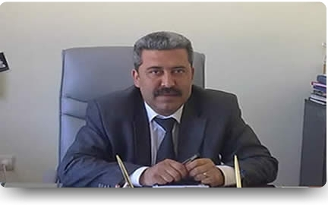
DEĞERLİ VELİLER, SEVGİLİ ÖĞRENCİLER !
Bu el kitabı Turgutlu Lisesi ailesine katılan tüm veli ve öğrencilerimizin, okulumuzu, okulumuzdaki uygulamaları ve kuralları tanımaları amacı ile hazırlanmıştır. Ayrıca,bu el kitabı sizlere Turgutlu Lisesindeki akademik programlarımız, günlük programlarımız,değerlendirme süreçleri ve okulun işleyişiyle ilgili bilgileri sunmaktadır.
Okuldaki eğitim ve öğretim faaliyetlerinin genel amacı, bir ülkenin geleceği olan çocukların bilgi, beceri ve davranış olarak sağlıklı ve verimli şekilde yetişmelerini sağlamaktır.
Türk Milli eğitiminin ilkeleri doğrultusunda çağdaş eğitim veren bir kurum olarak, Turgutlu Lisesinin temel amacı, öğrencilerin sorumlu ve içinde yaşadıkları topluma ve dünyaya duyarlı olmalarını sağlamak için kendisine güvenen, dürüstlüğü ilke edinen ve başkalarına saygı duyan ve bu duyguları aşılayan, sürekli gelişen, değişime ve gelişime açık, kendini bilen, hayattaki engellere çözüm üreten, Türk toplumuna yüksek karakterli, donanımlı, meslek hayatında ve sosyal yaşamda başarılı, aydın bireyler yetiştirmektedir. Yöneticilerimiz ve öğretmenlerimiz için çizilmiş hedef budur.
Bir çocuğun iyi bir okula verilmesi ile anne ve babanın yetiştirme görevi şüphesiz ki bitmemektedir. Çocuğu yalnız okul yetiştirmez. Okulun, aile ve çevrenin çocuğun yetişmesinde orantılı sorumlulukları vardır. Özellikle okul dışı zamanlarda velinin bu sorumluluğu daha da fazladır.Çocuğunuzun okulumuzdaki öğrenim hayatı boyunca bu sorumluluğu, işbirliği içinde birlikte taşıyacağız.
Okulumuzun kurum kültürü, Akademik başarısı, Önemsediğimiz değerlerimize sahip çıkmak, Düzenli ve planlı olmamıza, kendi iç disiplinimize bağlı olduğunu unutmayalım. Okulumuza ait uygulamaların ve kuralların gerek sizler gerekse öğrencilerimiz tarafından aynı bakış açısı ve anlayışla algılanacağına ve sorumlulukların eksiksiz olarak yerine getirileceğine olan inancımız sonsuzdur. Sizler de çok sevdiğiniz çocuklarınızın yetkili ve güvenilir ellerde olacağına inanmalısınız.
Hazırladığımız bu kitapçık, öğrencilerimize ve siz değerli velilerimize rehber olacaktır.
Duran CAN
OKUL MÜDÜRÜ

Slide 3
İÇİNDEKİLER
BÖLÜM 1
1. OKUL BİLGİLERİ
1.1 VİZYON, MİSYON, TEMEL DEĞERLERİMİZ………………………………………….………..6
1.2 ÖRGÜT KURULUŞ VE ORGANİZASYON ŞEMASI ……………………………..….........8
1.3 İDARİ KADRO VE ÖĞRETMENLER ……………………………………………………………….9
1.4 REHBERLİK HİZMETLERİ ……………………………………………………………………………..12
1.5 OKUL HAK VE SORUMLULUKLARI ……………………………………………………………..16
1.6 OKULUN YAPISI VE YERLEŞİM PLANI……………………………………………………......21
1.7 YARDIMCI HİZMETLER………………………………………………………………………...........24
1.8 OKUL AİLE BİRLİĞİ ……………………………………………………………………………….……..25
BÖLÜM 2
2. ÖĞRETMEN BİLGİLERİ
2.1 ÖĞRETMEN SORUMLULUKLARI …………………………….………………………………….26
2.2 BOŞ DERSLER VE SINIF DEFTERİNİN DOLDURULMASI…………………………..26
2.3 YOKLAMA FİŞLERİ VE NÖBETLER…….. ……………………………………………….…......27
2.4 ZAMAN ÇİZELGESİ …………………………………………………………………………………….…28
2.4 ZÜMRE ÇALIŞMALARI …………………………………………………………………………...…..29
2.5 TOPLANTILAR ……………………………………………………………………………...………….....32
2.6 BAYRAK VE RESMİ TÖRENLER ……………………………………………………………….…..33
2.7 ANMA VE KUTLAMA GÜNLERİ……………………………………………………………….......34
2.8 KIYAFET YÖNETMELİĞİ……………………………………………………………………………....35
2.9 DERS ZİYARETLERİ VE HİZMET İÇİ EĞİTİM ÇALIŞMALARI………….……….…36

Slide 4
BÖLÜM 3
3. ÖĞRENCİ BİLGİLERİ
3.1 KAYIT KABUL İŞLEMLERİ.……………………………………………………………...36
3.2 OKUL KURSLARI..................................................................................37
3.3 ÖDEV PROJE VE PERFORMANS………………...………….…………………..….38
3.4 ÖLÇME VE DEĞERLENDİRME………………………………………….…….……..39
3.5 SINIF GEÇME VE SINAV BİLGİLERİ…………………………………..………..….40
3.6 KARNE VE DİPLOMA İŞLEMLERİ………………………………….…..………..…43
3.7 KAYIT SİLME İŞLEMLERİ VE OTURMA PLANLARI………..…………....44
3.8 DERS PROGRAMI BİLGİLERİ..............................................................45
3.9 ÇALIŞMA TAKVİMİ………………………………………………………………………...46
3.10 SINAV TAKVİMİ…………………………………………………..………………………...48
3.11 KULÜPLER ……………………………………...………………………………………….....49
3.12 DAVRANIŞ DEĞERLENDİRME BİLGİLERİ……………….…………..……….50
3.13 DEVAM DEVAMSIZLIK BİLGİLERİ………………………………...……………...55
3.14 OKUL ARAÇ GEREÇLERİN KULLANIMI……………….……………………...57
3.15 KAYIP EŞYALARIN DURUMU……………………………….…………………....…58
3.16 SİVİL SAVUNMA ÇALIŞMALARI……………………………………………….…..59
BÖLÜM 4
4. ÖĞRENCİ ETKİNLİKLERİ
4.1 SPOR ETKİNLİKLERİ…………………………………………………………………....…60
4.2 GEZİLER………………………………………………………….……………….……………....61
4.3 ÖĞRENCİ DUYURULARI…………………………………………………………………63

Slide 5
BÖLÜM 5
5. VELİ İÇERİKLİ BİLGİLER
5.1 OKUL AİLE BİRLİĞİ YAPILANMASI……………………………………..63
5.2 VELİ İLE İLETİŞİM VE GÖRÜŞME BİLGİLERİ…………………….64
5.3 VELİ ZİYARETLERİ………………………………………………………………..67
BÖLÜM 6
6. DESTEK HİZMETLERİ
6.1 SAĞLIK HİZMETLERİ……………………………………….…………………..68
6.2 KÜTÜPHANE HİZMETLERİ……………………………………………....68
6.3 ULAŞIM HİZMETLERİ………………………………………………..…..…..69
6.4 YEMEK HİZMETLERİ………………………………………………..…….…..71
BÖLÜM 7
7. DİĞER
7.1 OKUL İLETİŞİM BİLGİSİ……………………………………………………….71

Slide 6
KURULUŞ VE ORGANİZASYON
Cumhuriyet Mahallesi Demirel sokak no:2 üzerinde bulunan okulumuz 1946 yılında Ülkülendirme Derneğince yaptırılmış olan okul binası 1948 de Ortaokul olarak eğitim-öğretime başlamış, 1959 da ise Lise programı ile eğitim-öğretim hizmetini sürdürmüştür. 1969 da ek bina ile fiziki kapasitesi arttırılan Turgutlu Lisesinde kişilikli mimari anlayışının korunmasına da özen gösterilmiştir. Bu özellikleri ile tarihsel bir kimliği de simgeleyen Turgutlu Lisesine, artan öğrenci kapasitesi nedeniyle 2002 yılında 2 katlı bir ek bina Turgutlu’lu hayırsever Turgut KALAYCI tarafından yaptırılmıştır. 04/06/2010 tarihinde ise okulumuz Anadolu Lisesi statüsü kazanmış 2010/2011 eğitim öğretim yılından itibaren Anadolu Lisesi´ne öğrenci almaya başlamıştır.
Buna göre A blok olarak adlandırılan eski binada 20 derslik, 1 Müdür Odası. 1 Müdür Baş Yardımcısı odası, 2 Müdür Yardımcısı odası, Rehberlik Bürosu, Fizik, Kimya ve Bilgisayar laboratuarları, 2 öğretmenler odası, Kütüphane, Memur odası, Hizmetli odası ve Arşiv bulunmaktadır. B Blok olarak adlandırılan binasında 12 Derslik, Müdür yardımcısı Odası, Öğretmenler Odası bulunmaktadır. C Blok olarak adlandırılan Turgutlu Lisesi konferans salonunda 2004- 2005 Eğitim Öğretim yılında bakım ve onarımı yapılmış,400 adet koltuk yerleştirilerek hizmete sunulmuştur. Bunun yanı sıra Okul bünyesinde bulunan Kantin, Basketbol, Voleybol ve Futbol sahalarıyla Turgutlu Lisesi bir yerleşke görüntüsü sergilemektedir.
MİSYONUMUZ
Öğrencilerimizin bireysel farklılıklarını göz önüne alarak Atatürk İlke ve İnkılaplarına bağlı, kendine güvenen, çevresine duyarlı, demokratik, insan haklarına saygılı, milli değerlerine bağlı, özgür düşünebilen, eğitim sürecinde katılımcı , belli amacı olan, geleceğe güvenle bakan bireyler olarak üst öğrenim kurumlarına hazırlamak.
VİZYONUMUZ
Amacı olan, Türk Milli eğitimin temel ilkelerinden olan girişimci , bilimsel düşünen, eleştiri ve değişime açık, öğrenmeye istekli, kendisi ve çevresiyle barışık, olumlu davranışlarıyla örnek olan, hoşgörülü bireyler yetiştirerek, üst öğrenim kurumlarına hazırlayarak bu alanda tercih edilen bir kurum olmak.

Slide 7
TEMEL DEĞERLERİMİZ
1 _ Manevi ve Kültürel değerlerimize sahip çıkan, evrensel değerleri özümseyen ,
2 _ Milli kimliğine sahip çıkan ,
3 _ İnançlara saygılı olan,
4 _ Yaratıcı ve farklı düşünebilen , farklılıklara karşı hoşgörülü, sorumluluk sahibi olan ,
5_ Aile kurumuna saygılı, laik ve demokratik toplum düzenini benimseyen,
6_ Atatürk ilkelerine bağlı , kendine güvenen ,çevresine saygılı bireyler yetiştirmek.
KURUMDA VAROLDUĞU ALGILANAN DEĞER VE İNANIŞLAR
1- Çalışma zamanının verimli ve etkin kullanıldığı
2- Bölümler ve zümreler arasında yeterince işbirliği olduğu
3- Toplumsal, sosyal ve kültürel faaliyetlere imkanlar ölçüsünde önem verildiği
4- İdarecilerin çalışanların sorunlarıyla ilgilendiği
5- Çevreye karşı duyarlı olunduğu
6- Hizmet alan kişilere saygılı ve ikna edici davranışta bulunulduğu
7- Kılık kıyafet ve disiplin konusunda titiz davranıldığı
8- Okulumuzdaki iletişim kanallarının herkese açık olduğu şeklinde değer ve inanışlar

Slide 8
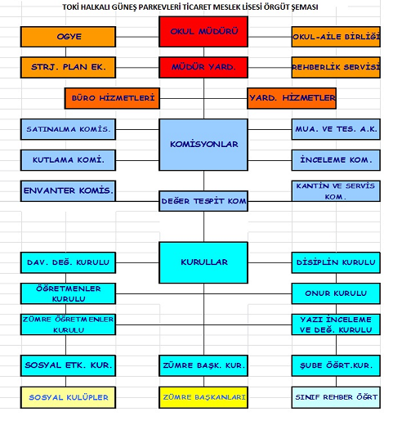
STRATEJİK PLANLAMA EKİBİ
Şadan ARDA Mustafa EBECEK Mehmet ADAR
MÜDÜR
Duran CAN
Okul-Aile Birliği
Meral CANDESTECİ
Mesude EBECEK(Öğrt.)
Müdür BYardımcısı
Halil DURAN
Okul Teşkilat Şeması
Müdür Yardımcısı
Ahmet ŞAHİN
Komisyonlar
Muayene ve Teslim Alma Komisyonu
Mustafa EBECEK
Mustafa KARAKIŞ
Satın Alma Komisyonu
Yakup KOCAOĞLU
Kurullar
Öğretmenler Kurulu
Şube Öğretmenler Kurulu
Zümre Başkanları Kurulu
Disiplin Kurulu
Müdür Yardımcısı Şadan ARDA
Müdür Yardımcısı
Büro Hizmetleri
Hakkı KAYIKÇI
Yardımcı Hizmetler
Hacı ACAR Neşe TAŞÇI Mürüvvet KAYIKÇI
Öğrenci Kulüpleri
Kültür Edebiyat Kulübü
Kütüphanecilik Kulübü
Müzik Kulübü
Gezi kulübü
Spor Kulübü
Resim kulübü
Sivil Savunma ve Yangın K.
Yeşilay ve Kızılay Kulübü
Demokrasi ve İnsan Hak. K.
Çevre Koruma ve Sağlık K.
Coğrafya Kulübü
Satranç Kulübü
Zümre Öğretmenleri
Ş.Selcen ÇETİN
Füsun ÖZKARAKAŞ
İ.Ertuğrul ÖZCAN
Aytekin MUTLUER
Mehmet ADAR
Hüseyin MORALIOĞLU
Ömer ERDOĞAN
Fikriye KARAKAYA
Ömer UĞUR
Hülya OĞUZ
Fatma DİNÇ
Mustafa ÇAKIRCA
Sınıf Öğretmenleri
Rehber Öğret.
Yaşar GÜREFE Yakup DİNÇBAYRAM
Okulda Oluşturulan Birimler:

Slide 9
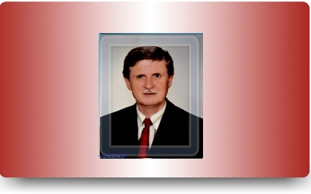
İDARECİ VE ÖĞRETMEN KADROMUZ
MÜDÜR YARDIMCILARIMIZ
MÜDÜR BAŞ YARD MÜDÜR YARD. | . MÜDÜR YARD.
HALİL DURAN ŞADAN ARDA | AHMET ŞAHİN
* ‘Liderlik; gücün, zekâ ve duyarlılıkla kullanılmasıdır.’

Slide 10
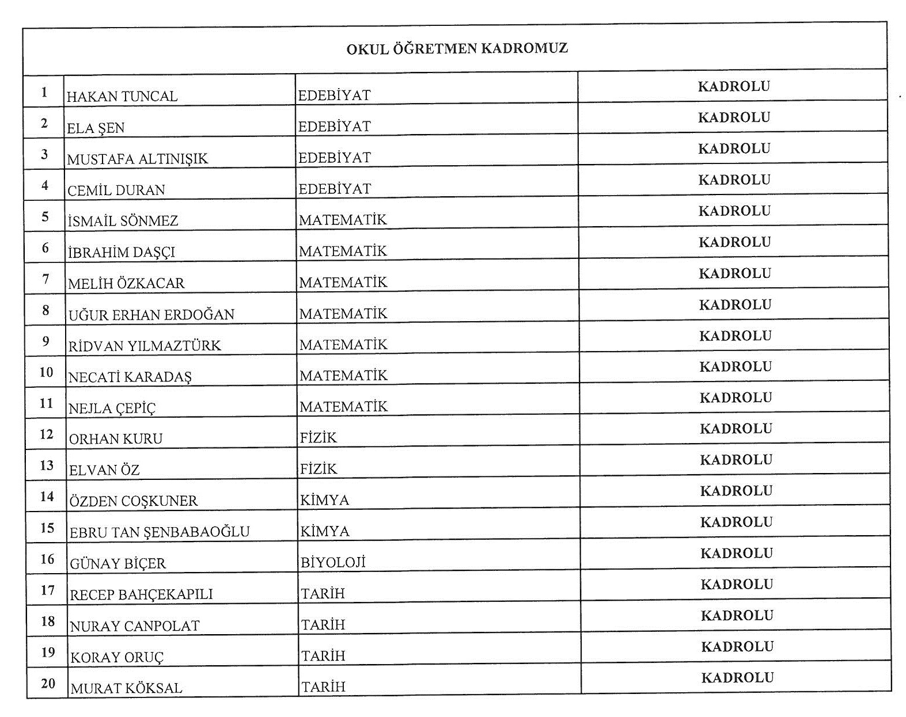
ÖĞRETMEN KADROMUZ

Slide 11
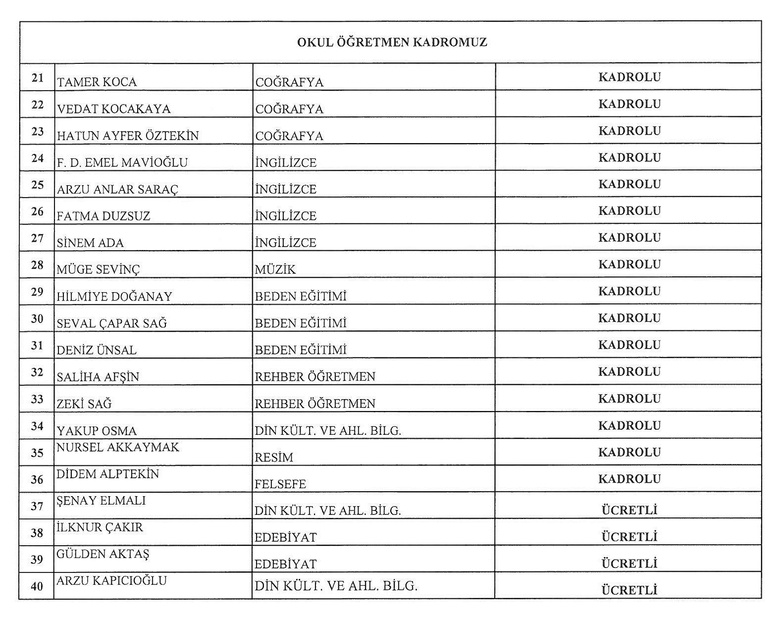
ÖĞRETMEN KADROMUZ

Slide 12
PSİKOLOJİK DANIŞMANLIK VE REHBERLİK HİZMETLERİ
Yaşar gürefe
Psikolojik Danışman ve
Rehber Öğretmen
Yakup DİNÇBAYRAM
Psikolojik Danışman ve
Rehber Öğretmen
“HER İNSAN BİR DÜNYADIR, BİZ BUNUN FARKINDAYIZ.”
Düşüncesinden yola çıkan TurgutluLisesi Psikolojik Danışmanlık ve Rehberlik Servisi, “Gelişimsel ve Önleyici Rehberlik” anlayışı doğrultusunda, öğrencilerimizin kendilerini gerçekleştirme sürecindeki gereksinimlerini karşılamayı amaçlayan bir destek birimidir.
Bu amaçla yapılan çalışmalar gizlilik ve gönüllülük esasına uygun olarak yürütülür.

Slide 13
PSİKOLOJİK DANIŞMANLIK VE REHBERLİK HİZMETLERİNİN ÇALIŞMA ALANLARI NELERDİR?
BİREYSEL GÖRÜŞMELER;
Veli, öğretmen ve öğrencilerden gelen istekler doğrultusunda bireysel görüşmeler yapılarak danışmanlık hizmeti verilir.
EĞİTSEL REHBERLİK;
Verimli ve etkili ders çalışma teknikleri,
Öğrencinin akademik başarısını arttırmaya yönelik çalışmalar,
Motivasyon teknikleri ve zamanı iyi kullanabilme,
Sınıf geçme sistemi hakkında bilgilendirme çalışmaları yapılmaktadır.
MESLEKİ REHBERLİK;
Sınav sistemini tanıtmaya yönelik çalışmalar,
Ders seçimleri,
Öğrencilerin mesleki ilgi ve yeteneklerini fark etmelerine yönelik çalışmalar,
Meslek tanıtım çalışmaları, Üst Öğrenim kurumlarını tanıtmaya yönelik seminer, gezi çalışmaları yapılmaktadır.
KİŞİSEL REHBERLİK;
Bireyin kendini anlamasına ve çevresine uyum sağlamasına yönelik yardım çalışmaları,
Özgüven ve karar verebilme,
İletişim becerileri kazanma, olumsuz duygularla baş edebilme(kaygı, stres vb.) ,
Aile içi sorunlar, sağlık sorunları, akran ilişkilerini düzenlemeye yönelik çalışmalar yapılmaktadır.

Slide 14
PSİKOLOJİK DANIŞMANLIK VE REHBERLİK HİZMETLERİ NEREDE BULUNMAKTADIR?
Okulumuzda, Rehberlik Hizmetleri Odaları binanın Zemin ve 3. Katında bulunmaktadır.
OKULUMUZUN PSİKOLOJİK DANIŞMANLIK VE REHBERLİK HİZMETLERİ İLE GÖRÜŞMELER NE ŞEKİLDE YAPILIR?
Öğrencinin ihtiyacı doğrultusunda görüşme talebinde bulunması ile,
Okul idaresi ve öğretmenlerin rehberlik servisine yönlendirmesi ile,
Velinin görüşme talebinde bulunması ile,
Psikolojik Danışmanlık ve Rehberlik Hizmetlerinin gerekli gördüğü durumlarda öğrenci ve veliyi davet etmesi şeklinde görüşmeler yapılır.
Görüşmelerin istek ve ihtiyaçlar doğrultusunda yapılması ile birlikte randevu alınması görüşmelerin daha sağlıklı yürütülmesi açısından uygundur.
Okulumuzun Psikolojik Danışmanları Saliha AFŞİN ve Zeki SAĞ’ a hafta içi her gün 09.00 ile 15.00 saatleri arasında görüşme talebinde bulunarak ulaşabilirsiniz.

Slide 15
ÖĞRETMENLERİN SINIF REHBERLİK ÇALIŞMALARI NELERDİR?
Bir sınıfın Rehberlik Hizmetlerini yürüten ve Rehberlik Derslerine giren öğretmen “Sınıf Rehber Öğretmenidir. Rehberlik Hizmetlerini yürütecek ekibin vazgeçilmez bir üyesi ve öğrencinin her yönüyle gelişim ve uyumundan birinci derecede sorumlu olan kişidir.
Okulun Psikolojik Danışma ve Rehberlik Çerçeve Programı doğrultusunda sınıfın yıllık çalışmalarını planlar, Rehberlik Dersi için ayrılan sürede sınıfa girer, eğitsel ve mesleki rehberlik etkinliklerini Psikolojik Danışma ve Rehberlik Hizmetleri Servisi ile koordineli yürütür.
Öğrenciyi tanımak için form, anket, test ve etkinlik gibi çalışmaları uygular, değerlendirir, öğrencileri yetenekleri doğrultusunda Eğitsel Kulüplere yönlendirir ve sonuçları Psikolojik Danışma ve Rehberlik Hizmetleri Servisi ile paylaşır.
Problemi tespit edilen öğrencilerle görüşür, Okul Yönetimi, öğretmen, aile ile işbirliği içinde çalışır, sonuçları Psikolojik Danışma ve Rehberlik Hizmetleri Servisine de bildirir.
Sınıfıyla ilgili çalışma raporlarını aylık olarak, Rehberlik Dosyasını da ders yılı sonunda Psikolojik Danışma ve Rehberlik Hizmetleri Servisine iletir.
SEMİNERLER
Tarih | Etkinlik | Seminer Adı | Katılımcı
15- 19 Nisan | Seminer | Sınıf Geçme ve Sınav Yönetmeliği | 9.Sınıflar
6- 10 Mayıs | Seminer | Seçmeli Ders ve Meslek Tercihi | 9.Sınıflar
13- 17 Mayıs | Seminer | Meslek Tanıtımları ve Üniversite Hazırlık Süreci | 10.Sınıflar

Slide 16
OKUL HAK VE SORUMLULUKLARI
ÖĞRENCİ HAKLARI:
Öğrenciler, okul prensip­lerine uygun olarak, kişiliklerine, fikirlerine ve inançlarına saygı gösterilmesini isteme hakkı­na sahiptirler.
Okulun genel disiplin uygulamaları ve sınırları çerçevesinde, kişisel yaşamlarına ve özgür­lüklerine saygı gösterilmesini isteme hakkına sahiptirler.
Öğrenciler, notlarını ve/veya cezalarını; diğer bir ifadeyle kendilerini doğrudan ilgilendiren kararlarda, bilgilendirilme hakkına sahiptirler. Bu konularda, müdür, müdür yardımcıları ve öğretmenleri ile zaman belirleyerek konuşabi­lirler, bilgi isteyebilirler.
Yazılı veya sözlü olarak belirttikleri ifadelerini, konuşmalarını ve kişisel haklarını koruyacak gizliliği isteme hakkına sahiptirler.
ÖĞRENCİ SORUMLULUKLARI:
Öğrenciler, Okul tarafından belirlenmiş ve or­taya konmuş; kendilerini ilgilendiren tüm ku­rallara uymayı peşinen kabul ederler. Ayni za­manda, derslere olduğu gibi, Okul tarafından düzenlenen kültürel, sanatsal ve sportif etkin­liklerde etkin görev almaya özen gösterirler. Öğrenciler daima en iyiyi yapmaya gayret sarf edecekler; yanlış davranışlara karşı kararlı bir tutum izleyeceklerdir.
Öğrenciler, tüm öğretim elemanlarını ve okul­da çalışan tüm görevlilere saygı gösterecekler ve geleneksel Türk gelenekleri ve kültürü ile çağdaş davranış normlarını sergileyeceklerdir.
Öğrenciler Okula ait tüm birimleri ve bu bi­rimlere ait malzeme ve eşyaları korumakla yükümlüdürler. Akademik, sportif ve sanatsal çalışmalarında, yalana ve kopyaya asla yel­tenmeyeceklerdir. Öğrenciler hiçbir durumda gerçeği saklamayacaklarını kabul ederler.

Slide 17
DAVRANIŞ KURALLARI
DÜRÜSTLÜK: Dürüstlük toplu yaşamın en önemli temel yapılarından birisidir. Yalan söyleme, aldatma, kopya çekmek, hırsızlık (izinsiz kullanım bu kapsama girer), toplumun her kesiminde olduğu gibi, okul ortamında da kabul edilemez. Bu kurala uymamak cezayı gerektirir.
NEZAKET: Nezaket, kendine ve başkalarına saygıyı geliştirmede esas olan davranış şek­lidir. Bu nedenle, öğrenciler kullandıkları ke­limeleri ve konuşma tarzlarına dikkat etmek zorundadırlar. Güzel davranış ve nezaketleri­ni, büyüklerine olduğu kadar, arkadaşlarına da göstermelidirler. Öğrencilerin tümü, birbirleri­ne nazik davranmak zorundadırlar. Öğrenciler, sınıflarına bir büyük geldiği zaman ayağa kal­karak ve konuşmayı sonlandırarak sandalye­lerinin yanında elleri arkada, dik ve yüzleri ge­len kişiye dönük olarak ayakta durmalıdırlar. Öğrenciler bir büyük geçerken geri çekilerek yol vermeli ve okulda gördükleri her büyüğü, ‘Günaydın, iyi günler veya iyi akşamlar’ diye­rek selamlamalıdırlar. İsimleri bilmedikleri büyüklerine hitap ederken ‘Efendim’ kelime­sini kullanmalıdırlar. Konuşurken büyüklere ‘siz’ diyerek hitap edilmelidir.
DAKİKLİK: Öğrenciler dakikliğin önemini bil­mek zorundadırlar. Derslerine, törenlere, ders dışı etkinliklere, toplantılara ve yemeklere zamanında katılmak durumundadırlar. Günün başında ve teneffüslerin sonunda çalan zille birlikte, öğrencilerin sınıfa girmeleri ve gerek­li ders hazırlığını yaparak dersin başlamasını beklemeleri gerekir. Derse giriş zilinin çalma­sıyla birlikte tüm öğrenciler ve öğretmenler sınıflarına yönelmek zorundadırlar.
ARKADAŞLIK İLİŞKİLERİ: Kız ve erkek öğren­ciler, birbirlerine nazik ve saygılı olmak duru­mundadırlar. Birbirlerine karşı konuşmaların­da ve davranışlarında düzeyli, saygılı ve nazik ifadeler kullanmak zorundadırlar. Birbirlerini yargılayan, küçümseyen, alaycı ve düzeysiz konuşmaların, gruplaşmaların eğitimsiz insan davranışı olduğu unutulmamalıdır. Bu konu­daki uyarılara önem verilmeli ve tekrarından kaçınılmalıdır. Şakaların ve esprilerin düzeyli olmasına dikkat edilmelidir.

Slide 18
DEĞERLİ KİŞİSEL EŞYALAR: Küpe, kolye, bilek­lik, künye, yüzük ve bunun gibi değerli kişisel eşyalar kullanılmaz. Saat dışında takı kulla­nılmaz. Saatlerin değerinin yüksek olması­nın hiçbir pratik değerinin olmadığı benim­senmelidir
Sahip olunan değerli malzeme al­çak gönüllüğün en büyük erdemlerden birisi olduğu hiçbir zaman akıldan çıkarılmamalıdır. Okuldaki ilgili öğretmene, ya da idareye ema­net edilmemiş takı, değerli eşya veya harçlık paranın kaybolmasından Okul sorumlu tutulamaz. Israrla kullanılan takı veya okula gelmemesi gereken eşya öğret­men tarafından alınarak Okul idaresine iletilir. Söz konusu eşya veliye teslim edilir.
İZİNSİZ GİDİŞLER: Öğrenci yoklamaları her ders yapılmaktadır. Okul idaresinin izni ol­maksızın, veli ile birlikte bile olsa, okuldan ayrılmak, öğrenci hakkında Okul idaresinin araştırma yapmasına yol açar.
ELEKTRONİK ALETLER: Okula elektronik alet­lerin getirilmesi yasaktır. Elektronik oyunlar, kulaklıklı radyo/teyp, disk çalar vb. gibi aletler okula getirildiğinde nöbetçi öğretmen tarafın­dan alınır ve idareye teslim edilir.
BİLGİSAYAR KULLANIMI: Okul içinde bilgisayar­lar eğitim ve öğretim amacı dışında kullanıl­maz. Sınıflardaki bilgisayarlar sadece öğret­men gözetiminde derslerde kullanılır.
CEP TELEFONLARI: Okulda cep telefonu ge­tirilmesi ve kullanımı kurallara bağlıdır. Okul sınırları içinde kapalı olarak muhafaza edilir. Ancak acil bir durumda bir idareci veya öğret­menden izin alarak açılıp kullanılabilir. Okul içinde izinsiz telefon kullanılması veya tele­fonunu açık bulundurulması suç teşkil eder ve yaptırıma tabidir.
YEMEKHANE VE BAHÇE: Öğrencilerin doğru davranışlarının sınıfta olduğu kadar, yemek­hane ve bahçede de sürmelidir. Okula ait eş­yaların, objelerin korunması; çevrenin temiz­liği, konuşma tonunun ve tarzının öğrencinin kendisi tarafından denetlenmesi gereken davranışlardır. Yemek yerken ‘Afiyet olsun’ di­leğinde bulunmak, servis yapan ilgililere ‘Te­şekkür ederim’ ‘Elinize sağlık’ demek terbiye geleneğinin sergilenmesi ve olumlu izlenimi geliştirmek için bir fırsattır.

Slide 19
Yemekhaneye girmeden önce eller sabunla yıkanmalıdır. Yemekhanede sıraya girmek başkalarının sırasına saygı göstermek, top­lu yaşama uyum kurallarından birisi ve öğ­rencilerden beklenen davranışlardır. Yemek almak için sıraya girildiğinde, başkaları için sıra tutmak, başkasını bu işe görevlendirmek kabul edilemez. Yemeklere sınıfça toplu ola­rak çıkılır ve yemekten sonra tabaklar yıkama servisine bırakılır. Sınıflarda, sıra altlarında ve dolaplarda yiyecek ve içecek bulundurulmaz.
OKUL SERVİSLERİ: Doğru davranış kuralları, okul servislerinde de sürmelidir. Güvenli bir şekilde okula gidiş-geliş için, servis öğret­menlerinin uyarılarına dikkat etmek gerekir. Öğrenciler sabahları servis saatinden beş da­kika önce duraklarında olmak zorundadırlar. Durağına erken gelen servis, her zamanki sa­atine kadar öğrenciyi bekler. Durağında hazır bulunmayan öğrenciyi servis beklemez. Ser­vislerin zamanında okula gelebilmesi için uy­gulanan bu sistemde, öz disiplin çok önemlidir.
SINIF YAPISI: Öğrenciler izinsiz oldukları du­rumlar dışında derse zamanında girmek zo­rundadırlar. Sınıfta gürültü yapmak, ders es­nasında sınıfta gezinmek, camlardan dışarıya her hangi bir şey atmak, dışarıdaki insanlarla ders saatleri içerisinde sözlü iletişim kurmak, camlardan sarkmak öğrencilerin gösterme­meleri gereken davranışlardır.
DAVRANIŞ, DÜZEN VE KIYAFET KURALLARI
DAVRANIŞ: Öğrenciler temiz giyimli ve iyi dav­ranış içinde olmalıdırlar. Sıradan ve düzeysiz davranış ve konuşmalar; diğer öğrencilerin öğrenme hakkını engelleyen sınıf içi düzen­sizlik ve kuralsızlıklar KAİHL öğrencilerinden beklenmeyen ve olması durumunda ciddi uya­rıları gerektiren yanlış davranışlardır.

Slide 20
Öğren­ciler okul binası içinde koşmamalıdırlar. Öğ­renciler sıraların üzerine değil, sandalyelerine oturmalı; sıra masa, sandalye üzerine ayakla basmamalıdırlar. Öğrencinin sınıfta, koridorda herhangi bir şey dökmesi durumunda, ilgili
hizmetlilere nazik bir şekilde haber vererek, temizliğin yapılmasını sağlamak kendi sorum­luluğudur. Öğrenciler yiyecek ve içeceklerini yemekhane dışında kantin katında tüketmeli­dirler, sınıflara ve diğer alanlara götürülemez
SOFRA KURALLARI:
Öğrencilerin sosyal davra­nış kurallarının en önemlisi olan sofra kuralla­rını bilmesi ve sergilemesi beklenir. Yemekte dik oturulur ve dirsekler masaya dayanmaz. Eller tabağın iki tarafında tutulur; ağız kapa­lı çiğnenir, ağız tabağa ve çatal kaşığa değil, çatal ve bıçak ağıza yaklaştırılır. Lokmalar ağız kapalı çiğnenir, elde çatal, kaşık tutula­rak ekmek bölünmez. Yemek bitinceye kadar kalkılmaz; yiyecek ve içecek yemekhaneden dışarıya çıkarılmaz. Toplu yerlerde, değişik zamanlarda sofra kuralları konusunda eleşti­ri almamak amacıyla, konu ile ilgili kitapların okunması ve incelenmesi ve aile ile birlikte uygulamalar yapılması, yanlışların evde de düzeltilmesi tavsiye edilir. Yemek zamanları, gün içinde bir arada olunabilen, günün sakin ve önemli bir zaman dilimidir. Bu nedenle gü­rültünün mümkün olduğu kadar alt seviyede tutulması gereklidir.
DÜZEN VE TEMİZLİK:
Öğrencilerin kitap ve defterleri kendilerine tahsis edilen dolaplar­da tutulmalıdır. Dolaplar her zaman tertipli ve düzenli olmalıdır. Okul-ders başarısının en önemli bölümünü, kitap, defter ve dosya dü­zeni oluşturur. Ders bitiminde öğrenciye ait sıranın düzeni öğrenci tarafından yapılır. Tüm çöpler, çöp kutusuna atılır, kurala uyulmama­sı, toplu temizliğe katılımı gerektirir. Öğrenci­lerin, birbirlerinin dolaplarını karıştırması ve araştırması yasaktır. Her öğrenci kendi sırası­nın temizlik, tertip ve düzeninden sorumludur.

Slide 21
KİŞİSEL BAKIM:
Öz bakım, çağdaş bir insanın en önemli özelliğidir. Beden temizliğine özen göste­rilmeli; Yaş grubu yükseldikçe beden temizliğini koruyacak yardımcı malzemeler kullanılmalıdır. Ancak, tüm yardımcı kozmetiklerin esas temizlik gerçekleşmedikçe faydasız olduğu hatırlanmalıdır. Hijyen, sağlığı korumanın ve bulaşıcı hastalıklar­dan korunmanın en etkili yoludur. Bu amaçla, ye­meklerden önce ve sonra, tuvalete girmeden önce ve sonra eller sabunla yıkanarak temizlenmelidir.
Öğrencilerin gerek kişisel, gerek okul ve arkadaş­larına ait eşya, kitap, araç ve gerece özen göster­mesi gerekir Sahibi bulunmayan eşyalar, ihtiyaç sahiplerine gönderilir. Öğrencilerin kaybolan eşya­ları konusunda müdür yardımcılarına başvurma­ları kendi sorumluluklarıdır
‘Erişmek istedikleri bir hedefi olmayanlar çalışmaktan da zevk alamazlar’ E.Raux
Okulumuza kaydolan öğrenciler ve veliler bu prensip ve kuralları kabul eder.
OKULUN YAPISI
11.158 m² lik bir alan içinde 1591 m² lik kullanım alanına sahip olan okulumuz 3 kat olarak inşa edilmiştir. Bahçe alanı 9569 m² dir. 28 derslikten oluşmakla beraber hizmete başladığı 2011-2012 yılında kullanılan derslik sayısı 19, 2012-2013 yılında 28 olmuştur.Bodrum katta yemekhane, kalorifer odası, sığınak ,konferans salonu ve müzik odası Zemin katta kantin, rehberlik servisi,7 sınıf, 1.Katta idare odaları,biyoloji laboratuarı,8snıf ,2. Katta öğretmenler odası , 8.sınıf, fizik laboratuarı , 3.Katta rehberlik servisi, 6 sınıf bulunmaktadır. Okulumuzda spor salonu da bulunmaktadır.

Slide 22
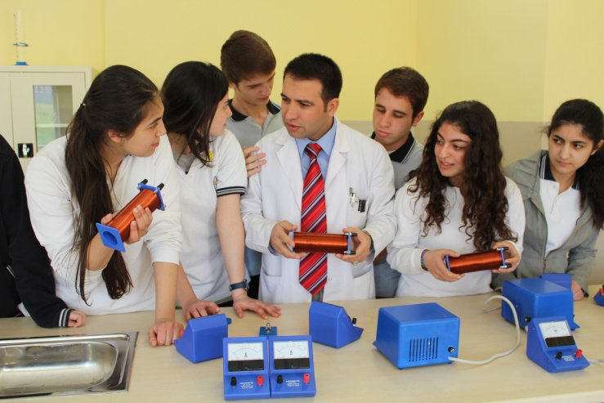
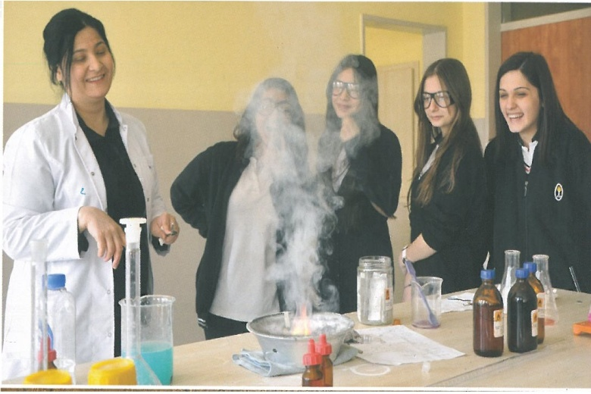
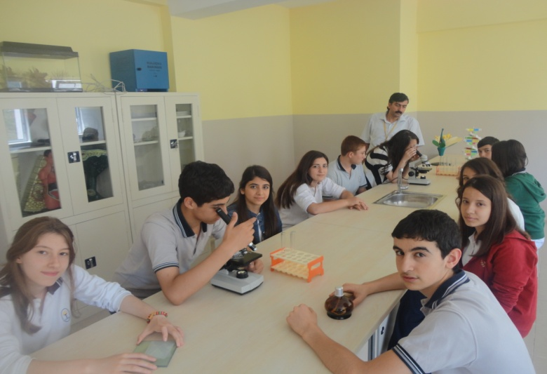
Fizik Laboratuvarı
Kimya Laboratuvarı
Biyoloji Laboratuvarı
‘Gerçek bilgi, yaparak ve denenerek öğrenilen bilgidir.’
DescarteS

Slide 23
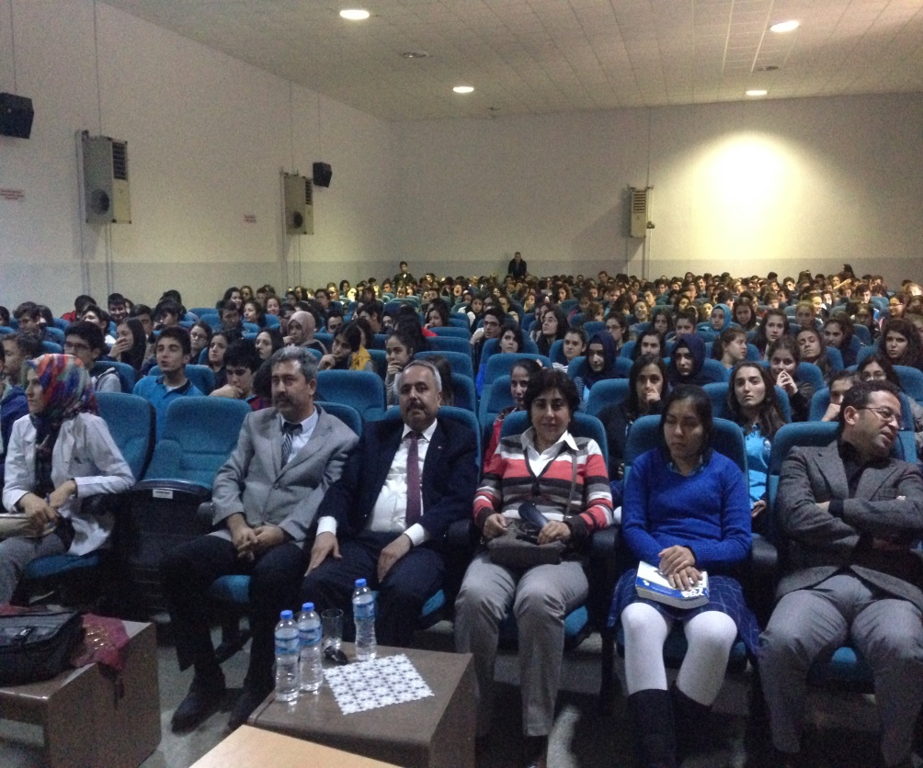
Konferans Salonu
Binanın C Blok Kısmı konferans salonu, A Blok üst katta mescit bulunmaktadır. Ayrıca aynı katta sığınak ve lojman da bulunmaktadır.
* ‘Genç fikirler demek gerçek fikirler demektir.’
Mustafa Kemal ATATÜRK

Slide 24
YARDIMCI PERSONEL
ADI SOYADI | GÖREVİ
Hacı ACAR | Hizmetli
Mürvet KAYIKÇI | Hizmetli
Neşe TAŞÇI | Hizmetli
Gönül USLU | Hizmetli
Aydın UÇTU | Hizmetli
‘İnsan ancak çalıştığını kazanır.’
Hz. Mevlana

Slide 25
OKUL - AİLE BİRLİĞİ
Eğitim öğretim faaliyetlerinin amacına ulaşabilmesi için okul aile birliği arasındaki bütünleşmeyi, gerçekleştirmek ve güçlü bir iletişim ağı kurmak gereklidir. Okul Aile Birliği bu bağı oluşturmak, öğrenci veli arasındaki işbirliğini gerçekleştirmek, okul aktivitelerinde aktif rol almak, öneriler sunarak okulun gelişimine ve tanıtımına dair ve örnek öneriler sunmak üzere çalışmalar yapar.
ADI SOYADI | GÖREVİ
Meral CANDESTİCİ | Yönetim Kurulu Bşk.
Havva GELEN | Başkan Yardımcısı
Esengül AKÇAN | Muhasip Üye
Gül ONAT | Sekreterya
Gül YILDIZ | Üye
Erdal ACAR | Denetleme Kurulu Bşk.

Slide 26
ÖĞRETMENİN SORUMLULUKLARI
Tarih boyunca öğretmenin sorumluluklarının neler olduğu tartışılmıştır. İnsan bir fabrika kurabilir, aya çıkabilir… ama iyi yetişmiş bir insan birçok fabrikalar kurabilir, gezenlerde seyahatleri hayal edebilir. Mesele bu kadar önemli olunca öğretmene yüklenen misyonda bu denli ağır olmuştur.
Bazı öğretmenlerimiz okulun binasını, temizliğini dahi yaptıklarını anlatırlar. Öğrenciler bazen evde bulamadıkları şefkati öğretmenlerinin kollarında ararlar.
Öğretmen toplumsal kalkınma için bireylerin eğitimi için çalışır. Örnek tavır ve davranışlarıyla öğrenciler için model olurlar.
Milli Eğitim Bakanlığının denetiminde planlanan dersleri okuturlar.
Öğrencilerine yeni ufuklar kazandırırlar.
Öğrencilerine bireysel farklılıklarına göre hedefler verirler.
Toplum kuralları ve bunlara nasıl uyulacağını öğrencilerine benimsetirler.
Yönetmeliklere göre sınavları yaparlar.
Öğrencilerin başarıları için velilerle işbirliği yaparlar.
Okul sınırları içinde öğrencilerin davranışlarını takip eder
Öğretmenlerin Nöbet Görevi
Okulun bina ve tesisleri ile öğrenci mevcudu gibi durumları göz önünde bulundurularak okul müdürlüğünce düzenlenen nöbet çizelgesine göre öğretmenlerin nöbet tutmaları sağlanır. İhtiyaç duyulması hâlinde bu öğretmenlere de nöbet görevi verilir.
Okul öncesi ve özel eğitim sınıfı öğretmenleri ile rehber öğretmenlere nöbet görevi verilmez.
Nöbet görevi, ilk ders başlamadan 20 dakika önce başlar, son ders bitiminden 20 dakika sonra sona erer.

Slide 27
Yoklama Fişi
Öğretmen derse girdiğinde ilk beş dakika içerisinde yoklama yapar, gelmeyenlerin okul numarasını yoklama fişine yazar. Yoklama fişine numarası yazılan öğrenci o derse girmemiş sayılır. Yoklama fişleri son dersten sonra, sorumlu müdür yardımcısına teslim edilir. Müdür yardımcısı, e-okul sistemine günlük yoklama bilgilerinin girişini yapar.
Sınıf Defterinin Doldurulması
Öğretmen derse girdiğinde o gün işleyeceği dersin konusunu, etkinliğin adı ve kazanımla birlikte yıllık plana göre sınıf defterine yazar. Ders defteri son ders saatinden sonra sorumlu müdür yardımcısına teslim edilir. Sorumlu müdür yardımcısı ders defterini kontrol ettikten sonra onaylar.
Boş Derslerin Doldurulması
Okulumuzda boş ders bulunmamaktadır. Öğretmenlerin sevkli ya da raporlu olduğu durumlarda, okul idaresinin bilgisi dahilinde , öğretmeni olmayan sınıflara, nöbetçi öğretmenler derse girerler.

Slide 28
Turgutlu Lisesi Zaman Çizelgesi
SAATLER | GİRİŞ | ÇIKIŞ
1. DERS | 8:30 | 09:10
2.DERS | 09:20 | 10:00
3.DERS | 10:10 | 10:50
4.DERS | 11:00 | 11:40
5.DERS | 11:50 | 12:30
ÖĞLE ARASI | 12:30 | 13:20
6.DERS | 13:30 | 14:10
7.DERS | 14:20 | 15:00
8. DERS | 15:10 | 15:50

Slide 29
ZÜMRE ÖĞRETMENLER KURULU
Millî Eğitim Bakanlığı Ortaöğretim Kurumları Yönetmeliğinin 108.maddesine göre Zümre öğretmenler kurulu, okulda aynı dersi okutan öğretmenlerden oluşur. Kurul, ilk toplantısında o eğitim-öğretim yılı için kendi aralarından birini başkan seçer, bu ilgili yönetmeliğin ilk maddesidir.
Kurul, eğitim ve öğretim yılı başlamadan önce, ikinci dönem başında ve ders yılı sonunda olmak üzere en az üç defa toplanır. Ayrıca zümre başkanının önerisi üzerine okul veya kurum müdürünün gerekli gördüğü diğer zamanlarda da toplanır. Kararlar, oy çokluğu ile alınır ve müdürün onayından sonra öğretmenlere duyurulur. Kurul toplantıları ders saatleri dışında yapılır.
Zümre öğretmenler kurulu toplantılarında;
Bir önceki toplantıya ait zümre kararlarının uygulama sonuçlarının değerlendirilmesi ve uygulamaya yönelik yeni kararların alınması,
Eğitim ve öğretim ile ilgili mevzuat, Türk Millî Eğitiminin genel amaçları, okulun kuruluş amacı ve ilgili dersin programında belirtilen amaç ve açıklamaların okunarak planlamanın bu doğrultuda yapılması,
Öğretim programlarında yer alması gereken Atatürkçülükle ilgili konular üzerinde durularak çalışmaların buna göre planlanması,
Öğretim programında belirtilen kazanım ve davranışlar dikkate alınarak derslerin işlenişinde uygulanacak öğretim yöntem ve teknikleri ile bunların uygulama şeklinin belirlenmesi,
Ünite veya konu ağırlıklarına göre zamanlama yapılması, ünitelendirilmiş yıllık planlar ve ders planlarının hazırlanması, uygulanması ve değerlendirilmesine ilişkin hususların görüşülmesi,
Diğer zümre veya bölüm öğretmenleriyle yapılacak iş birliği esaslarının belirlenmesi,
Bilim ve teknolojideki gelişmelerin, derslere yansıtılmasını sağlayıcı kararlar alınması,

Slide 30
Derslerin daha verimli işlenebilmesi için ihtiyaç duyulan kitap, araç-gereç ve benzeri öğretim materyalinin belirlenmesi,
Okul veya kurum ve çevre imkânlarının değerlendirilerek, yapılacak deney, proje, gezi ve gözlemlerin planlanması,
Öğrenci başarısının ölçülmesi ve değerlendirilmesinde ortak bir anlayışın, birlik ve beraberliğe yönelik belirleyici kararların alınması,
Resim, Müzik, Beden Eğitimi dersleri ile uygulamalı nitelikteki diğer derslerin değerlendirilmesinde dikkate alınacak hususların tespit edilmesi; sınavların şekil, sayı ve süresi ile ürün değerlendirme ölçütleri ile puanlarının belirlenmesi,
Öğrencilere verilecek proje ve ödev konularının seçiminde; öğretim programları ile okul veya kurum ve çevre şartlarının göz önünde bulundurulması,
Öğrencilerin okul içinde, Öğrenci Seçme Sınavında, ulusal ve uluslararası düzeyde katıldıkları çeşitli sınav ve yarışmalarda aldıkları sonuçlara ilişkin başarı ve başarısızlık durumlarının ders bazında değerlendirilmesi ve benzeri konular görüşülür.
Okul veya kurum müdürü gerektiğinde aynı sınıf seviyesinde zümre öğretmenleri ile toplantı düzenleyebilir.

Slide 31
OKUL ZÜMRE BAŞKANLARI KURULU
112.MADDE - Okul zümre başkanları kurulu, zümre başkanlarından oluşur. Kurul, ilk toplantısında o eğitim ve öğretim yılı için kendi aralarından birini başkan seçer. Gerektiğinde okul veya kurum müdürünün çağrısıyla okul-aile birliğinden bir temsilci de gözlemci olarak bu kurula katılabilir.
Kurul, dönem başları ile ders yılı sonunda ve zümre başkanının önerisi üzerine okul veya kurum müdürünün gerekli gördüğü diğer zamanlarda toplanır. Kararlar oy çokluğu ile alınır ve müdürün onayından sonra öğretmenlere ve ilgili kurullara duyurulur. Kurul toplantıları ders saatleri dışında yapılır.
Okul zümre başkanları kurulunda;
Eğitim ve öğretimin planlanması, zümre ve alanlar arası bilgi akışı ve paylaşımı ile öğrenci başarısının artırılması,
Eğitim ve öğretimde niteliğin yükseltilmesine yönelik görüş ve önerilerin değerlendirilerek gerekli önlemlerin alınması,
Öğretim programlarında belirlenen ortak hedeflere ulaşılması,
Bilimsel ve teknolojik gelişmelere uyum sağlamaları amacıyla öğretmenlerin alanlarında hizmet içi eğitime alınmalarının kurum müdürlüğüne önerilmesi,
Öğrenme güçlüğü çeken öğrenciler ile öğrenme güçlüğü çekilen konuların ilgili zümre öğretmenleri ile iş birliği yapılarak belirlenmesi ve gerekli önlemlerin alınması,
Ortak sınavların planlanması, uygulanmasına ilişkin usul ve esaslarının belirlenmesi, sonuçlarının değerlendirilmesi ve benzeri konular görüşülür.
Millî eğitim müdürleri ihtiyaç duyulması hâlinde okul zümre başkanlarıyla toplantı yapabilir.

Slide 32
OKULUMUZDA OLUŞTURULAN KURULLAR VE TOPLANTILAR
108.MADDE Öğretmenler Kurulu; Okul yöneticileri ve öğretmenlerden oluşur. Gerektiğinde okul yönetimince öğrenci temsilcisi ve okul-aile birliği temsilcileri de kurul toplantılarına gözlemci olarak katılmaları sağlanabilir. Yıl içerisinde en az üç defa toplanır.
Okulumuz da oluşturulan diğer kurullar; Sınıf /şube öğretmenler kurulu, Zümre öğretmenler Kurulu, Okul zümre başkanları kurulu, Disiplin kurulu, Onur kurulu, Davranış değ. Kurulu, Sosyal etkinlik kurulu, Yazı inceleme ve değerlendirme kurulu, Öğrenci disiplin ve onur kurulu, Bilim, danışma, sanat proje vb. diğer kurullar oluşturulmuştur.
Okulumuzda oluşturulan kurullar, eğitim, öğretim ve yönetim etkinliklerinin verimini artırmak, okul ve çevre işbirliğini gerçekleştirmek için çalışmalar yapmaktadır. Okulumuzda oluşturulan kurullar, eğitim-öğretim yılı içerisinde mevzuat hükümlerine göre toplantılar yapmakta, toplantıda alınan kararlarla ilgili gerekli çalışmalar yapılmaktadır

Slide 33
BAYRAK TÖRENİ VE RESMİ TÖRENLER
Bayrak törenleri, Okul Müdürünün denetim ve gözetiminde müdür yardımcısı, beden eğitimi öğretmeni ve müzik öğretmeni ile diğer görevli öğretmenlerce hazırlanıp yürütülür.
Törenlerde; Okul müdürü, müdür başyardımcısı, müdür yardımcıları, öğretmenler, öğrenciler ile tören alanında bulunan diğer görevliler kılık kıyafet yönetmeliğine uygun bir şekilde hazır ol duruşunda katılırlar.
Törenlerde yapılan konuşmalar, İstiklal Marşı’nın söylenmesinden önce bitirilir.
Törenlerde komutlar, beden eğitim öğretmeni veya okul yönetimince görevlendirilen öğretmen tarafından verilir.
İstiklal Marşı’nın ilk kıtası, usul ve makamına uygun olarak ses kayıt araçlarına kaydedilmiş sözlü/sözsüz müziği eşliğinde müzik öğretmeni veya müzik bilgisi ve yeteneği olan bir öğretmen yönetiminde; törende hazır bulunanlar tarafından yüksek sesle söylenir.
Bayrak, İstiklal Marşı eşliğinde görevli öğrenci tarafından, hızlı bir şekilde direğe çekilir.
Okulumuz da her pazartesi 08:45’te ile Cuma günleri 14:10’da İstiklal Marşı eşliğinde bayrak törenleri yapılır. Bunun dışında resmi törenler de, resmi tatilden bir önceki gün 14:10’da ve resmi tatilden sonraki ilk iş günü sabah 08:45’te İstiklal Marşı eşliğinde bayrak törenleri düzenlenir.
*‘Düşünmek ve söylemek kolaydır fakat yapmak ve bilhassa muvaffakiyetle neticelendirmek çok güçtür.’
Ziya GÖKALP

Slide 34
ANMA KUTLAMA GÜNLERİ
Turgutlunun Kurtuluşu | 7 Eylül
Cumhuriyet Bayramı | 29 Ekim
Atatürk Haftası | 10 – 16 Kasım
Öğretmenler Günü | 24 Kasım
Sivil Savunma Günü | 28 Şubat
İstiklal Marşının Kabulü ve Mehmet Akif Ersoy’u Anma Günü | 12 Mart
Çanakkale Zaferi | 18 Mart
Kutlu Doğum Haftası | 20 – 26 Nisan
Ulusal Egemenlik ve Çocuk Bayramı | 23 Nisan
Atatürk’ü Anma Gençlik ve Spor Bayramı | 19 Mayıs

Slide 35
KILIK KIYAFET DÜZENİ
Okulumuzda belirlenmiş okul kılık-kıyafet düzeni uygulanır.
Öğrencilerimiz kendi yaş gruplarına göre düzenlenmiş okul giysilerini giyer. Baharla
birlikte öğrencilerimizin yaz kıyafet uygulamaları okul yönetimi tarafından kendilerine
bildirilir.
Okul ayakkabısı olarak koyu renk (siyah, kahve) üzerinde herhangi bir marka
barındırmayan yumuşak tabanlı ayakkabı giyer.
Öğrenciler, beden eğitimi ve spor derslerinde eşofman, diğer spor etkinliklerinde ise etkinliğin özelliğine uygun kıyafet giyer. Ancak öğrenciler tek tip eşofman veya spor kıyafeti giymeye zorlanamaz.
Öğrenim gördükleri okulun arması ve rozeti dışında nişan, arma, sembol, rozet ve benzeri takılar takamaz. (yüzük, künye, zincir, küpe, bilezik ve abartılı tokalar)
Kız öğrenciler rengi belirlenmiş, koyu renk okul çorabı kullanılır.
Saçlarını boyamaz ve toplar.
Tırnaklarını uzatmaz, oje sürmez ve makyaj yapmaz.
Erkek öğrenciler günlük sakal tıraşı olur, saçlarını belirli aralıklarla keser ve okula
gelirken taranmış olmasına dikkat eder.

Slide 36
Siyasî sembol içeren simge, şekil ve yazıların yer aldığı fular, bere, şapka, çanta ve benzeri materyalleri kullanamaz ve giysileri giyemez.
Öğretmen sınıfa girdiğinde öğrencilerin kıyafetlerini genel olarak gözden geçirir.
Sabah birinci ders saati öğretmeni kurala uymayan öğrenciyi birinci saatin sonunda
ilgili müdür yardımcısına bildirir. Bu kontrol, her ders başında, diğer ders
öğretmenleri tarafından da yapılır ve kural dışı durumlar yazılı olarak müdür
yardımcısına bildirilir.
Okula belirlenmiş kılık-kıyafet düzenine göre gelmeyen öğrenciler uyarılır.
Üç kez üst üste kurala uymayan öğrenci, “Onur Kurulu’na / ODGE’ye” sevk edilir.
Dört kez kurala uymayan öğrencinin velisi okula çağırılır ve sürecin işleyişi hakkında
bilgilendirilir.
DERS ZİYARETLERİ VE HİZMET İÇİ EĞİTİM ÇALIŞMALARI
Okul Müdürümüz Duran CAN Eğitim Öğretim yılı içerisinde ders ziyaretleri gerçekleştirmektedir.
Okulumuz idareci ve öğretmenleri, alanlarıyla ilgili düzenlenen hizmet içi eğitim çalışmalarına katılmaktadır
KAYIT KABUL İŞLEMLERİ
Kayıtlar, çalışma takviminde belirlenen süreler içinde yapılır.
Okulumuzun İmam Hatip Lisesi Bölümüne kayıt ve kabul işlemleri elektronik ortamda yapılır. Bununla ilgili usul ve esaslar Bakanlıkça belirlenir.
Okulumuz Anadolu İmam Hatip Lisesi Bölümüne merkezî sınav sistemiyle öğrenci kaydı, ortaöğretime yerleştirme puanı esas alınarak yapılır. Sınav ya da sınavlar, ortaöğretime yerleştirme puanının belirlenmesi ve öğrenci yerleştirme ile ilgili usul ve esaslar yönerge ile belirlenir.

Slide 37
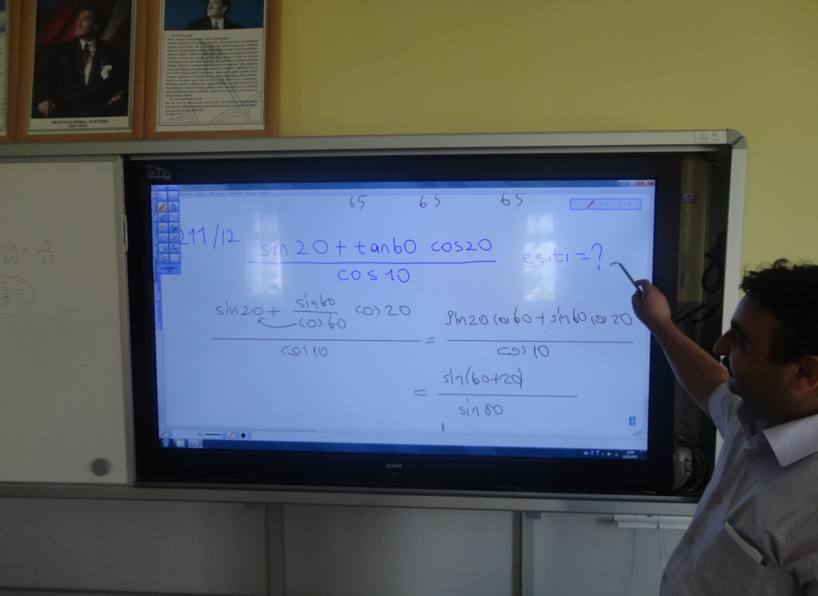
Örgün ortaöğretim okul veya kurumlarına ilk defa kaydolacakların, öğretim yılının başlayacağı tarihte 18 yaşını bitirmemiş olmaları gerekir. Tasdikname ile kaydolacaklarda ise sınıf tekrarı yapmış ve öğrenim hakkını kullanmamış sayılma süreleri de dâhil öğrenim göreceği okulun azami bitirilme süresindeki yaş sınırını geçmemiş olma şartı aranır.
Okullara kayıt ve kabul e- okul üzerinden yapılmaktadır.. Adres tespitinde ulusal adres veri tabanı ikamet adres bilgileri esas alınır
OKUL KURSLARI
Okulumuzda MEB yetiştirme kursları yönetmeliği kapsamında öğrencilerin ihtiyaç ve istekleri doğrultusunda Matematik,Fizik, Biyoloji ,Tarih ve Geometri derslerinden yetiştirme kursları açılmış ve yaklaşık 30(otuz) öğrencinin katılımıyla eğitime devam edilmektedir.

Slide 38
ÖDEV PROJE VE PERFORMANS GÖREVLERİ
Ölçme Değerlendirme
Genel İlkelerimiz;
Genel İlkemiz, her öğrenci her türlü yeni bilgiyi, kendi bireysel gelişim çizgisine uygun olarak öğrenebilir ilkesidir. Bunun için önemli olan, öğrenme sürecine karşılıklı olarak duyarlı bir şekilde yaklaşabilmektir.
Turgutlu lisesi bir öğrenme yeridir.
Gerçekte, öğrenmenin istenilen şekilde oluşturulması, öğrencinin gelişim özelliklerine uyan yaşantıların sağlanmasına bağlıdır.
Sistemli öğrenme işinde;
• Hedefler
• Öğrenci başlangıç davranışları
• Öğrenme yolları ve
• Değerlendirme olmak üzere dört ana unsur bulunmaktadır.
Genel olarak eğitimde amaç
öğrenci davranışlarını istenilen yönde değiştirmek ve geliştirmek olduğundan, uygulanan öğretim programının, hedeflerine ulaşıp ulaşmadığını kontrol etmek için değerlendirme yapılır.
Değerlendirme, anlamı geniş bir kavramdır.
• Değerlendirme öğrencinin,
• Fiziksel
• Zihinsel Duyuşsal ve
• Toplumsal durumlarını içine alan akademik başarısını kapsar

Slide 39
Öğrencilerin gelişen ilgileri, gereksinimleri, bedensel özellikleri, duygu ve düşüncelerine ilişkin tüm özellikleri ne kadar iyi tanınırsa, eksikliklerinin zamanında giderilmesi yoluyla onun sağlıklı gelişmesine o kadar etkili ve verimli yardımda bulunulabilir.
Turgutlu lisesi Ölçme ve Değerlendirme uygulamalarında aşağıdaki ilkeler göz önünde bulundurulur:
Okulumuzdaki tüm öğrenmelerin;
• Hedef davranışlara yönelik olması
• Plânlı olması
• Yüksek nitelikte bir öğretim hizmeti eşliğinde gerçekleştirilmesi,
• Objektif bir şekilde değerlendirilmesi önemlidir.
Sınav, soru, test bir araçtır; amaç değil. Amaç, her ders için belirlenmiş olan hedeflere ne derecede ulaşıldığını, öğrenmenin ne kadarının gerçekleştirildiğini saptayabilmektir. Bu nedenle, öğrenci-öğretmen-sistem açısından ölçme-değerlendirme yapılır ve sonucunda da "Durum Saptaması" ile hedefler - sonuçlar karşılaştırılır.
Uygulanacak sınavlardaki temel amaç, öğrenilenlerle ilgili olarak, öğrencilerin neleri, ne kadar öğrendiğini belirlemek ve sonuçlarına göre; öğrenme güçlüklerini, eksik ve hatalı yönlerini giderici önlemler alabilmektir.
Ortaöğretim programlarında belirlenmiş hedef / davranışlara göre yapılan yıllık, ünite ve günlük ders plânları çerçevesinde konuların işlenmesi genel ilkedir ve zorunludur.
Uygulamalarda öğrencilerin test havasına sokulması ve çeşitli kaynaklardaki test sorularından hareketle, konuların işlenilmeye çalışılması, istenilen ve ilkelerimize uygun bir durum değildir. Bu yapıldığında amaç ile araçlar yer değiştirmiş olmaktadır.

Slide 40
Öğrenci başarısını belirlemek amacıyla hazırlanan ölçme araçlarında; sadece bilginin ölçülmesine değil, anlama-kavrama, uygulama, analiz, sentez ve değerlendirme düzeyinde edindikleri davranışların da ölçülmesine ağırlık verilir.
Öğrenci başarısının ölçülmesinde kullanılan ölçme araçlarının; geçerlilik, güvenilirlik, objektiflik, örnekleyicilik, kullanışlılık ve ayırt edicilik özelliklerine sahip olması gereklidir.
Ölçme - Değerlendirmede; az sorulu - uzun cevaplı veya çok sorulu - kısa cevaplı yazılı yoklamalar, test uygulamaları ( çoktan seçmeli, tamamlamalı, eşleştirmeli ), sözlü yoklamalar, gözlemler, hazırlık ve alıştırma çalışmaları, ödevler, projeler ve benzeri yöntemlere başvurulur.
Turgutlu lisesi’de;
Milli Eğitim Bakanlığı Orta Öğretim Kurumları Yönetmeliği hükümlerine göre aşağıdaki uygulamalar yapılır:
Orta Öğretim Düzeyinde
Not Düzeni
Öğrenci başarılarının değerlendirilmesinde «100 lü puan sistemi" kullanılır. Öğrenci başarısı 49 puan altı, başarısızlığı 50 ve üzeri ise dersi geçebileceğini gösterir.
Bütün sınavlar ile ödev ve projeler 100 tam puan üzerinden değerlendirilir. Bu değerlendirme sonuçları, öğretmen not defteri ile not çizelgelerine puan olarak yazılır. Bir dersin dönem sonu notu ise, o dersten alınan puanların aritmetik ortalamasına göre puan verilir.

Slide 41
Puanların not değeri ve derecesi aşağıdaki gibidir:
Derece Puanlama
Pekiyi 85-100
İyi 70-84,99
Orta 60-69,99
Geçer 50-59,99
Geçmez 0-49,99
Puanların aritmetik ortalaması alınırken yarım ve yarımdan büyük kesirler tama yükseltilir. Yarımdan küçük kesirler dikkate alınmaz.
Yazılı ve Uygulamalı Sınavlar
Bir dönemde yapılacak yazılı ve uygulamalı sınavların sayısı, haftalık ders saati sayısı üç ve daha çok olan dersler için üçten az, bir ve iki saat olan dersler için ikiden az olamaz.
Yazılı Sınav Sonuçlarının Değerlendirilmesi
Ölçme sonuçları, yalnız not vermek veya eksilik aramak için değil, eğitim-öğretim amaçlarına ne ölçüde ulaşıldığını tespit etmek; özellikle, işlenen konuların hangilerinde öğrencilerin başarılı olduklarını belirlemek, başarısız olunan konularda ne gibi tedbirler alınması gerektiğini ortaya çıkarmak amacı ile kullanılır.
Öğretmen, her sınav sonunda, özellikle yazılı sınavlardan sonra öğrencilerin hangi konularda ne derecede başarılı olduğunu belirler. Başarı oranı az ise, sebeplerini araştırır ve değerlendirir. Buna göre, ilgili konuları yeniden işlemek veya öğrencilere alıştırma çalışmaları yaptırmak gibi tedbirler alır.

Slide 42
Ortak Sınavlar
Okulda aynı programları okutan öğretmenlerin ortak değerlendirme yapabilmelerine imkân vermek üzere, haftalık ders saatine bakılmaksızın yazılı sınavların en az ikisi, birlikte düzenlenir. Bu ortak sınavlar, o dersi okutan zümre öğretmenleri tarafından, ortak sorular ve cevap anahtarı hazırlanarak yapılır.
Yazılı Sınavların Niteliği ve Zamanı
Yazılı ve uygulamalı sınavların zamanı en az bir hafta önceden öğrenciye duyurulur. Bir sınıfta bir günde uygulanacak yazılı ve uygulamalı sınavların sayısı ikiyi geçemez. Yazılı sınavlar, genellikle çok sorulu ve kısa cevaplı ölçme araçlarıyla yapılır. Derslerin özelliklerine göre, gerektiğinde az sorulu ve uzun cevaplı ölçme araçlarına da başvurulabilir. Tekniğe uygun olarak hazırlamak ve bir dersten her dönemde birden fazla uygulamamak kaydıyla yazılı sınavlar test olarak yapılabilir.
Yazılı sınavların süresinin bir ders saatini aşmaması esastır.
Performans ve proje
Bir dönemde öğrencilere her dersten performans sınav puanının verilmesi esastır. Dersin özelliğine göre ve imkanlar ölçüsünde daha çok sınıf içi performans puan da verilebilir. Sınıf içi performans sınav için başlı başına bir ders saati ayrılmaz, eğitim çalışmalarındaki faaliyetleri, derse hazırlıkları, ders içindeki etkinlikleri ve dersle ilgili araştırma çalışmaları değerlendirilerek verilir ve öğrenciye anında bildirilir.
Sınav Sonuçlarının Duyurulması
Öğretmenler, yaptıkları sınavların, verdikleri ödev ve projelerin sonuçlarını öğrencilere bildirirler. Yapılan başlıca ortak hataları ve eksiklikleri sınıfta açıklarlar.
Yazılı sınav, uygulama ve ödev sonuçları, yazılı sınavların yapıldığı tarihe ve ödevin, uygulamanın veya projenin teslim edildiği tarihe göre en çok on beş gün içinde öğrenciye duyurulur. Öğrencinin istemesi halinde, sınav kağıdı ders öğretmeni ile birlikte, bir defa daha incelenir.

Slide 43
MEZUNİYET VE DİPLOMA İŞLEMLERİ
Okulu bitirenlere diploma verilir. Ancak mezun olup ortalama yükseltme sınavına girmek isteyenlerin diplomaları, bu sınavlar sonuçlandıktan sonra düzenlenir.
Diplomaların düzenlenmesinde ilgili mevzuat hükümlerine uyulur.
Öğrenim Belgesi Verilmesi
Diploma almaya hak kazanan her öğrenciye; kimliğini, diploma bilgilerini, okul öğrenimi boyunca aldığı dersleri, yıl sonu ders puanları ve notlarını gösteren öğrenim belgesi verilir.
Mezun olmadan okuldan ayrılanlara da öğrenim belgesi verilir. Bu belgede, sınıflara göre aldıkları derslere, yıl sonu ders puanları ve notlarına, ders yılı veya dönem sona ermeden ayrılanlara ayrıca o ders yılındaki derslere ait dönem puan ve notlarına yer verilir.
Ders kesiminde mezun olanlar ile yetiştirme programları sonunda mezun olanlar için derslerin, ders yılı sonunda mezun olabilecek durumda olmasına rağmen ortalama yükseltme sınavı ile sorumluluk sınavlarına girenler için bu sınav dönemleri diploma tarihi olarak yazılır.

Slide 44
SINIF TEKRARI VE ÖĞRENİM HAKKI
Özürleri nedeniyle okula devam edemeyen, okula devam ettikleri hâlde iki dönem notu alamayan öğrenciler ile ikinci dönem okula hiç devam etmeyen öğrenciler, o yıla ait öğrenim haklarını kullanmamış sayılır. Ancak öğrenim hakkının kullanılmamış sayılması hâli, orta öğretim süresince BİR öğretim yılı ile sınırlıdır. Öğrenim süresi içinde ikinci defa sınıf tekrarı durumuna düşen öğrencilerin öğretim yılı sonunda okulla ilişiği kesilir. Açık öğretim lisesine kayıtları yapılır.
Mezun olamayan son sınıf öğrencilerinden sınıf tekrarı yapmış olanlar başarısız ders sayısına bakılmaksızın sınıfı tekrar edebilirler veya bir, sınıf tekrarı yapmamış olanlar ise iki öğretim yılı daha başarısız oldukları derslerden sorumluluk sınavına girebilir. Bu sınavlar sonunda da başarısız olan öğrencilerin öğretim yılı sonunda okulla ilişiği kesilir. Açık öğretim lisesine kayıtları yapılır.
Bir ders yılında özürsüz olarak 10 gün okula devam etmeyen öğrenciler notları ne olursa olsun başarısız sayılır. Bunlardan öğrenim hakkı bulunanlar; takip eden öğretim yılında okula devam ettirilir, bulunmayanların ise okulla ilişikleri kesilir. Başarısız sayılan veya okulu ile ilişkisi kesilen öğrencilerin durumları velisine iadeli taahhütlü posta ile bildirilir.
Evli olanların kayıtları yapılmaz. Öğrenci iken evlenenlerin kayıtları silinerek okulla ilişkileri kesilir.
ÖĞRENCİ OTURMA PLANLARI
Her eğitim öğretim yılının başında, okul idaresi tarafından belirlenen sınıf rehber öğretmeni tarafından sınıfın atmosferi, öğrencilerin nitelikleri , sınıfın fiziki koşulları ve iç dinamikleri göz önüne alınarak sınıf oturma planı şablonu kullanılarak hazırlanır.

Slide 45
HAFTALIK DERS ÇİZELGESİ
GENEL LİSE HAFTALIK DERS ÇİZELGESİ
DERS KATEGORİLERİ | DERSLER | 9. SINIF | 10. SINIF | 11. SINIF | 12. SINIF
ORTAK DERSLER | DİL VE ANLATIM | 2 | 2 | 2 | 2
 | TÜRK EDEBİYATI | 3 | 3 | 3 | 3
 | DİN KÜLTÜRÜ VE AHLAK BİLGİSİ | 1 | 1 | 1 | 1
 | TARİH | 2 | 2 | - | -
 | T.C. İNKILAP TARİHİ VE ATATÜRKÇÜLÜK | - | - | 2 | -
 | COĞRAFYA | 2 | 2 | - | -
 | MATEMATİK | 4 | - | - | -
 | GEOMETRİ | 2 | - | - | -
 | FİZİK | 2 | - | - | -
 | KİMYA | 2 | - | - | -
 | BİYOLOJİ | 2 | - | - | -
 | SAĞLIK BİLGİSİ | 1 | - | - | -
 | FELSEFE | - | - | 2 | -
 | YABANCI DİL | 3 | 2 | 2 | 2
 | BEDEN EĞİTİMİ | 2 | 2 | 2 | 2
 | GÖRSEL SANATLAR/MÜZİK | 1 | 1 | 1 | 1
 | MİLLÎ GÜVENLİK BİLGİSİ | - | 1 | - | -
 | TRAFİK VE İLK YARDIM | - | - | - | 1
TOPLAM |  | 29 | 16 | 15 | 12
SEÇMELİ DERSLER | DİL VE ANLATIM | - | (2) | (2)(3) | (2)(3)
 | TÜRK EDEBİYATI | - | (1) | (1) | (1)
 | MATEMATİK | - | (2)(4) | (2)(4) | (2)(4)
 | GEOMETRİ | - | (1)(2) | (2)(3) | (1)(2)
 | FİZİK | - | (2)(3) | (2)(4) | (2)(3)
 | KİMYA | - | (2)(3) | (2)(4) | (2)(3)
 | BİYOLOJİ | - | (2)(3) | (2)(4) | (2)(3)
 | TARİH | - | (2) | (2)(4) | -
 | ÇAĞDAŞ TÜRK VE DÜNYA TARİHİ | - | - | - | (2)(4)
 | COĞRAFYA | - | (2) | (2)(4) | (2)(4)
 | PSİKOLOJİ | - | (2) | - | -
 | SOSYOLOJİ | - | - | (2) | -
 | MANTIK | - | - | - | (2)
 | YABANCI DİL | - | (2)(4) | (2)(4) | (2)(4)
 | İKİNCİ YABANCI DİL | - | (2)(4) | (2)(4) | (2)(4)
 | DİĞER SEÇMELİ DERSLER | - | (1) | (1) | (2)
TOPLAM |  | - | 13 | 14 | 17
REHBERLİK VE YÖNLENDİRME |  | 1 | 1 | 1 | 1
TOPLAM DERS SAATİ |  | 30 | 30 | 30 | 30

Slide 46
Okulumuzda ders programları mevcut öğretmen kadrosu esas alınarak, seçmeli derslerde velilerin de görüşleri alınarak okul idaresi tarafından eğitim öğretim dönemlerinin başında uygun bir şekilde hazırlanır.
2012/2013 EĞİTİM- ÖĞRETİM YILI ÇALIŞMA TAKVİMİ
Öğretim Yılı Başlangıcı | 14 EYLÜL 2014 PAZARTESİ
Kurban Bayramı Tatili | 24 EKİM ÇARŞ. ½ 25,26,27,28 EKİM 2012
Cumhuriyet Bayramı | 29 EKİM 2012 PAZARTESİ
1. Sınav Haftası | 30 EKİM 2012 SALI - 2 KASIM 2012 CUMA
2. Sınav Haftası | 26 KASIM 2012 PAZARTESİ-04 ARALIK 2012 SALI
Ara Karne-Genel Veli Toplantısı | 16 ARALIK 2012 PAZAR
Yılbaşı Tatili | 1 OCAK 2013 SALI
3. Sınav Haftası | 07 OCAK 2013 PAZARTESİ-15 OCAK 2013 SALI
Not Fişleri Son Teslim Tarihi | 21 OCAK 2013 PAZARTESİ
1. Dönemin Sona Ermesi | 23 OCAK 2014CUMA

Slide 47
2012-2013 Öğretim Yılı ÇALIŞMA TAKVİMİ
2. Yarıyıl Başlangıç | 09 ŞUBAT 2013 PAZARTESİ
1. Sınav Haftası | 25 MART 2013 PAZARTESİ-28 MART 2013 PERŞEMBE
Ulusal Egemenlik ve Çocuk Bayramı | 23 NİSAN 2013 SALI
2. Sınav Haftası | 24 NİSAN 2013 ÇARŞAMBA-3 MAYIS 2013 CUMA
1 Mayıs Resmi Tatil | 1 MAYIS 2013 ÇARŞAMBA
Ara Karne-Genel Veli Toplantısı | 12 MAYIS 2013 PAZAR
Gençlik ve Spor Bayramı | 19-20 MAYIS 2013 PAZAR-PAZARTESİ
3. Sınav Haftası | 27 MAYIS 2013 PAZARTESİ-04 HAZİRAN 2013 SALI
Not Fişleri Son Teslim Tarihi | 10 HAZİRAN 2013 PAZARTESİ
Öğretim Yılı Sonu | 14 HAZİRAN 2013 CUMA
* ‘ Güçlükler başarının değerini arttıran süslerdir.’

Slide 48
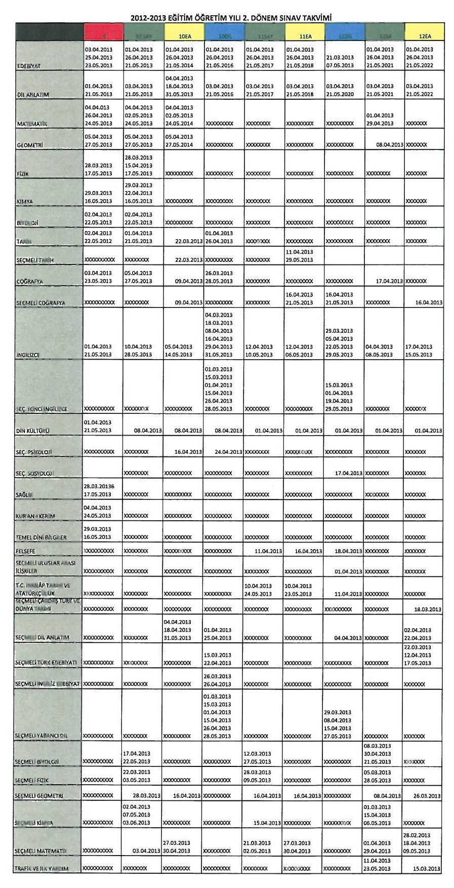
2014-2015 EĞİTİM ÖĞRETİM YILI 2. DÖNEM SINAV TAKVİMİ

Slide 49
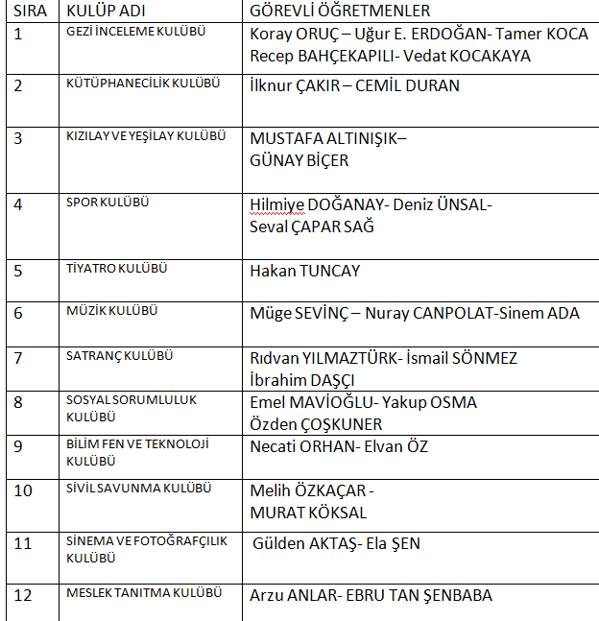
2014 / 2015 EĞİTİM – ÖĞRETİM YILI ÖĞRENCİ KULÜPLERİ ve GÖREVLİ ÖĞRETMENLER

Slide 50
ÖĞRENCİ DAVRANIŞLARININ DEĞERLENDİRİLMESİ
Üstün Başarı: Öğretim yılının her döneminde üst üste takdirname
alanlar "Üstün Başarı" belgesi ile ödüllendirilir.
Başarı: Öyılının her döneminde üst üste teşekkür ya da
dönemlerin herhangi birinde veya birkaçında takdirname, diğerlerinde teşekkür alanlar
"Başarı" belgesi ile ödüllendirilir.
Onur Belgesi: Tüm sınıflarında derslerindeki başarı durumuna
bakılmaksızın; ulusal ve uluslararası yarışmalara katılarak ilk beş dereceye giren, çeşitli
sosyal, kültürel ve sanatsal etkinliklerde üstün başarı gösteren öğrenciler "Onur Belgesi" ile
ödüllendirilir.
Okul öğrenci ödül ve disiplin kurulu puan şartına bağlı kalmadan;
a) Türkçeyi doğru, güzel ve etkili kullanarak örnek olmak,
b) Bilimsel projeler ile sosyal etkinliklere katılmak, bu çalışmalarda liderlik yapmak, yapılan
etkinliklerde eğitime katkıda bulunmak ve üstün başarı göstermek,
c) Okul araç-gereç ve donanımları ile çevreyi koruma ve gözetmede davranışlarıyla örnek
olmak,
ç) Görgü kurallarına uymada ve insan ilişkilerinde örnek olmak,
d) Trafik kurallarına uymada örnek davranışlar sergilemek,
e) Bilişim araçlarını kullanmada iyi örnek olacak davranışlar sergilemek,

Slide 51
f) Okula ve derslere düzenli olarak gelmek, bu yönde arkadaşlarına iyi örnek olmak,
g) Yaşlı, yetim, öksüz, güçsüz, engelli ve benzeri durumda olanlara yardım amacıyla
yürütülen toplum hizmetlerinde görev almak gibi davranışlarıyla örnek oluşturan ya da
bunların bir ya da birkaçını gösteren davranış puanı indirilmemiş öğrenciler; öğretim yılı
içinde herhangi bir ödül alıp almadığına bakılmaksızın öğrenci, öğretmen veya okul
yönetiminin teklifi, onur kurulunun uygun görüşü doğrultusunda onur belgesi ile ödüllendirilir. Bir öğretim yılı içinde iki ve daha fazla onur belgesi alan öğrencilere, okulun onur listesinde yer verilir.
Takdir Belgesi:
Derslerdeki gayret ve başarılarıyla üstünlük gösteren, tüm derslerden başarılı olan, dönem
puanlarının ağırlıklı ortalaması 70.00’ten aşağı olmayan ve davranış puanı 100 olan
öğrencilerden puanı 85.00 ve daha yukarı olanlar “Takdir Belgesi” ile ödüllendirir.
*Liselerde, bir ders yılının her iki döneminde de “Takdir Belgesi” alan öğrencilere, okulun
yıllık iftihar listesinde yer verilir.
Teşekkür Belgesi:
Derslerdeki gayret ve başarılarıyla üstünlük gösteren, tüm derslerden başarılı olan, dönem puanlarının
ağırlıklı ortalaması 70.00’ten aşağı olmayan ve davranış puanı 100 olan öğrencilerden
70.00–84.99 puan arasında olanlar “Teşekkür Belgesi” ile ödüllendirilir.

Slide 52
DİSİPLİN YAKLAŞIMIMIZ
Okulumuzdaki disiplin anlayışımız; “Saygı”, “Sorumluluk” ve “Adil Olmak” değerleri esasına dayandırılmıştır.
Aile, eğitimin etkin bir parçasıdır. “Eğitim ailede başlar, ailenin desteği ile okulda sürer.”
ilkesinden hareketle, velilerimizin de bu sürecin içerisinde kaynak kişi ya da çözüm
sürecinin aktif bir katılanı olarak yer almaları söz konusudur.
Öğrenci başarısı ve davranışlarının izlenmesinde, öğrencilerin olumlu yönlerinin fark
edilmesi esastır. Hiçbir öğrencinin kimliği ve kişiliğine yıkıcı eleştiride bulunulmaz.
Disiplin yaptırımlarının takibinde süreklilik ve tutarlılık gereklidir. Bu yaptırım ve sonuçlar
izlenir, sonuçlar uygulanırken adil davranılır.
Öğrencilere yönelik ödüllendirme ve yaptırımların herkes tarafından iyi anlaşılması
önemlidir.
Öğrencilerin davranışlarının niteliklerine göre:
a) Kınama,
b) Okuldan kısa süreli uzaklaştırma,
c) Okuldan tasdikname ile uzaklaştırma,
ç) Örgün eğitim dışına çıkarma cezalarından biri verilebirir.

Slide 53
ÖDÜLLER
Okul disiplin kurulu, örnek, güzel davranışları, derslerdeki gayret ve başarılarıyla üstünlük gösteren öğrencilerle ilgili olarak;
Dönem notu, hiçbir dersten 10'luk not sisteminde "5"'ten, 5'lik not sisteminde "2"'den az olmayan, dönem notlarının ağırlıklı ortalaması, 10'luk not sisteminde "7"'den, 5'lik not sisteminde "3.50"den aşağı olmayan öğrencilerin adlarını dönem sonlarında bir liste halinde okul yönetiminden ister.
Listeyi inceleyerek, davranış notu indirilmemiş öğrencilerin, dönem notlarının ağırlıklı ortalaması, 10'luk not sisteminde "7.00-8.49", 5'lik not sisteminde "3.50-4.49" arasında olanların Teşekkür, 10'luk not sisteminde "8.50", 5'lik not sisteminde "4.50" ve daha yüksek olanların Takdirname ile ödüllendirilmesine karar verir.
Ayrıca, almış olduğu notlarla istenilen başarıyı gösterememekle beraber aşağıdaki şartlardan en az birisini taşıyan öğrencilerin, onur kurulu, öğretmenler veya okul yönetiminin teklifi üzerine "Onur Belgesi" ile ödüllendirilmesine karar verir ve en kısa sürede belgelerin verilmesini sağlar.
a) Hiç devamsızlığı bulunmamak.
b) Davranışlarıyla arkadaşlarına ve çevresine iyi örnek olmak.
c) Çeşitli yarışmalarda, sosyal, sportif ve sanatsal faaliyetlerde üstün başarı göstermek.
ç) Eğitici kol çalışmalarında liderlik vasfı göstermek ve gösterdiği faaliyetlerle eğitime katkısı bulunmak.
d) Okulun araç, gereç ve donanımlarını koruma ve kullanmadaki örnek davranışları okul yönetimi veya öğretmenlerince tespit edilmiş olmak.

Slide 54
Ödül takdir edilirken;
a) Öğrencinin okul içindeki ve dışındaki genel durumu,
b) Öğrencinin derslerindeki ilgisi,
c) Davranışın niteliği önemi ve çevresine iyi bir örnek teşkil edip etmediği,
ç) Çalışmaları ile eğitime katkı sağlayıp sağlamadığı,
gibi hususlar göz önünde bulundurulur.
Onur Kurulunca verilen ödüller yazılı olarak disiplin kuruluna bildirilir.
Disiplin Kurulunca taltif edilen öğrencilerin adları özel olarak yapılacak bir toplantıda veya bayrak töreninde disiplin kurulu üyelerinin ve diğer öğretmenlerin huzurunda öğrencilere duyurulur.
Takdir, Teşekkür ve Onur Belgeleri velilere ulaştırılmak üzere ilgili öğrencilere verilir.
Bir ders yılının her iki döneminde, "Takdirname" alanlar ile bir önceki dönemde takdirname alıp okulu süresinden önce bitirenler, okulun yıllık İftihar listesine alınırlar. Bu liste okul idaresinin uygun göreceği bir günde bütün öğrenciler huzurunda müdür tarafından okunur.
Yaptırımlar
Öğrenci kendisinden beklenen davranışlara uymadığında, öğretmen;
Önce kendisini özel olarak sınıf içinde veya sınıf dışında uyarır.
Yaşanan olumsuzluk hâlâ devam ediyorsa durumu Sınıf Öğretmeni ve Rehber Öğretmeni ile paylaşır.
Rehber Öğretmen ve Sınıf Öğretmeni, öğrenci ile görüşür ve ilgili Müdür Yardımcısını bilgilendirir.

Slide 55
Bir disiplin olayının meydana geldiğinin gerek doğrudan ve gerekse ihbar veya şikâyet üzerine anlaşılması halinde, disiplin konusu öncelikle bu servise intikal ettirilir. Rehberlik ve Psikolojik Danışma Hizmetleri Servisinin en kısa zamanda vereceği rapor doğrultusunda konu Onur Kurulu veya Disiplin Kuruluna sevkedilebilir.
Öğrencinin sergilediği olumsuz davranışıyla ilgili yaptırımlar uygulanır. Bu yaptırımlar,
“toplum hizmeti”, “sunum”, “olumlu davranış gözleme” gibi uygulamalardır.
Durum devam ediyorsa Sınıf Öğretmeni bir dilekçe ile Müdür Yardımcısına başvurur.
İlgili yönetim birimi durumu değerlendirdikten sonra veliyi okula çağırır ve disiplin
sürecinin işleyişi hakkında bilgilendirir.
Ceza alan öğrencilerin bu durumları dosyalarına işlenir. İleriki ders yılı veya dönemlerde söz konusu davranışları bir daha tekrarlamamaları ve iyi hallerinin görülmesi durumunda, Okul Disiplin Kurulunun değerlendirmesi ve kararıyla, bu cezalarıyla ilgili kayıtları mezuniyet dönemleri içerisinde dosyalarından silinir.
DEVAM-DEVAMSIZLIK
Okula Devamsızlık:
Her öğrencinin okula devamı esastır. Devamsızlık durumunda Ortaöğretim
kurumlar yönetmeliği yönergeleri takip edilir.
Geç Kalma:
Okula geç gelmeyi veya izinsiz olarak sınıftan ya da okuldan ayrılmayı alışkanlık
hâline getiren öğrencilerin bu durumlarının önlenmesi için veli, öğretmen, okul
rehberlik ve psikolojik danışmanlık bölümü ve okul yönetiminin iş birliği ile, gerekli
önlemler alınır.

Slide 56
Okula zamanında gelmeyen öğrenciler derslere alınır. Birinci ders saati dışındaki geç gelmeler devamsızlıktan sayılır. Geç gelen öğrencilerin derse alınma şekli, ders yılı başında öğretmenler kurulunca kararlaştırılarak veli ve öğrencilere duyurulur.
İlk derse girmeyenler ile ilk derse girdiği hâlde arada bir veya daha fazla derse girmeyen öğrencilerin devamsızlığı yarım gün sayılır. Devamsızlık hesaplanırken iki yarım gün bir gün kabul edilir.
Ders yılı içinde toplam 20 gün okula özürsüz olarak devam etmeyen öğrenciler, notları ne olursa olsun başarısız sayılır.
Derse 5 kez mazeretsiz geç kalmış öğrenci için;
Veli okula çağırılır ve sürecin işleyişi hakkında veli bilgilendirilir.
Sınıf Öğretmeni ve Rehber Öğretmeni, ilgili Müdür Yardımcısı tarafından konu hakkında
bilgilendirilir.
Ortaöğretim kurumlar ödül ve disiplin yönetmeliği yönergeleri takip edilir.
Mazeret Belgesi:
Mazeret belgesi, öğrencinin rapor almasını gerektirmeyen özel durumlarda veli
tarafından okul yönetimine sunulur. Girilmeyen sınavlar ve geçmiş dönem
devamsızlıkların da kullanılmaz. Mazeret belgesinin kabulü, okul yönetiminin
inisiyatifindedir.
Özürlü ve özürsüz devamsızlıklar ile okul yönetimince verilen izinlerin toplamı 45 günü aşamaz. Kaza, ölüm, doğal afet, yangın, göz altına alınma, tutuklanma ve uzun süreli tedaviyi gerektiren hastalık nedeniyle yapılan devamsızlıkların özürlü devamsızlıktan sayılabilmesi için özrün, resmî kurumdan alınacak belge veya resmî/özel sağlık kurum veya kuruluşlarınca düzenlenecek raporla belgelendirilmesi ve özrü takip eden ''5 iş günü''⁽¹²⁾ içinde okul yönetimine bildirilmesi gerekir. Zorunluluk hâllerinde özrün bildirim süresi okul yönetimince uzatılabilir.

Slide 57
Doğal afet, yangın, sağlık kurulu raporuna dayalı uzun süreli tedaviyi gerektiren hastalık, göz altına alınma ve tutuklanma gibi nedenlerle özürlü ve özürsüz devamsızlık süresini aşan öğrenciler;
1) Özrünü belgelendirmek,
2) İki dönem notu almış bulunmak kaydıyla devam eden öğrenciler gibi işleme tabi tutulur.
Yurt içinde ve yurt dışında, bilim, tiyatro, spor, müzik, folklor, beceri yarışması ve benzeri eğitici-kültürel faaliyetlere ve bunların hazırlık çalışmalarına katılan öğrenciler, okula devam edemedikleri süre için izinli sayılır ve bu süre devamsızlıktan sayılmaz. Yurt içindeki faaliyetlere katılan öğrencilere il/ilçe millî eğitim müdürlüklerince, yurt dışındaki faaliyetlere katılan öğrencilere ise mahallin mülkî idarî amirliklerince izin verilir. Bu öğrencilerin başarı durumlarının belirlenebilmesi için iki dönem notu almış olmaları gerekir.
OKUL ARAÇ GEREÇLERİNİN KULLANIMI
Okul araç gereçlerinin başlıcaları hepimizin bildiği gibi masa , sıra ,akıllı tahta ,normal tahta ,defter ,kalem ,ders kitabı ,okuldaki dolaplar gibi öğrencilerin hizmetine sunulan her şeydir. Her araç belli bir amaca hizmet etmek amacıyla üretilmiştir. Eğitimde kullandığımız bu araç gereçleri de amacına uygun olarak kullanmamız gerekir. Özetle okulda kullanılan ders araç gereçlerini amacına uygun olmayan durumlarda kullanmak yanlıştır. Bu yüzden öğrencilerin sıraların üzerine yazı yazmamalı, ders kitaplarına çizimler yapmamalıdır aynı zamanda akıllı tahtalara virüslü dosyaların yüklenmemesi gerekir ki bu hususta öğrenciler uyarılır. Eğitimin kalitesini ve verimini artırmak için gerekli olan bu araç gereçlerin kullanımında öğretmen, öğrenci, veli , okul personeli ,okul idaresi gerekli özeni göstermelidir. Ortaöğretim yönetmeliği çerçevesinde araç gereçlerin kullanımı ile ilgili detaylı bilgi mevcuttur.

Slide 58
KAYBOLAN EŞYALAR
Kimi zaman dikkatsizlikten kimi zaman art niyetli kişiler yüzünden okul içerisinde araç gereçler veya öğrencilerin kişisel eşyaları kaybolabilmektedir. Bu tarz bir durumla karşılaşan kişilerin sınıf içerisine veya eşyayı en son hatırladığı yere iyice bakmalı daha sonra okul idaresine haber vermelidir. Çünkü çoğu zaman kaybolduğunu zannettiğimiz şey en yakın yerden çıkar. Etraflıca arama yapıldıktan sonra eşyanın kaybolduğuna kanaat getirdiysek dediğimiz gibi okul idaresine başvurulmalıdır. Daha sonra idarede okuldaki diğer personele haber verir temizlik esnasında eşyanın görülüp görülmediğini sorar ve etraflı bir arama daha yapılır.
Herhangi bir eşya kaybolduğu zaman okuldaki personel ile toplantı yapılır. Okula değerli eşyaların getirilmemesi konusunda öğrencilere uyarılarda bulunulur.

Slide 59
OKULUMUZDA SİVİL SAVUNMA UYGULAMALRI
Okulumuz; yangına karşı acil durum tatbikatları, yangın eylem planı, her katta mevcut
olan yangına müdahale ekipmanları, ısıya dayanıklı acil durum kapıları, yangın erken
uyarı sistem ve söndürme fıskiyeleri; her yıl düzenli olarak gerçekleştirilen deprem ve
acil durum tatbikatları, TOKİ İnşaat tarafından yapılan bina kontrolleri, depreme
dayanıklı ve kolay tahliye edilebilir yapısı ile öğrencilerinin okul dışı belirlenmiş
emniyetli alanlara geçişini güven içinde sağlayacak olanaklara sahiptir.
Acil bir durum anında öğrenciler, velilerimiz tarafından doldurulan “acil durum bilgi formları”nda
belirlenen kriterlere göre, velilere teslim edilir.
Okulumuzda aşağıda belirtilen amaçların gerçekleşmesi için, Sivil Savunma Kolu kurulmuştur
1-Topyekün savunmanın ayrılmaz bir parçası olan sivil savunma konularında öğrencilerimizi bilinçlendirmek.
2-Yurt savunmasında kişilere düşen, görev ve sorumluluk duygularını aşılamak.
3-Öğrencilerimize savaş ve afetlerin yıkımlarına karşı, kendilerini nasıl koruyabileceklerini öğretmek.
4-Günümüz silâhları ve savaş teknikleri hakkında öğrencilerimize kısa bilgi vermek.
5-Savaşta ve afetlerde sivil savunmanın herkesin yanında ve yardımında olacağı konusunda öğrencilerimizi bilinçlendirmek.
6-Savaşta ve afetlerde dayanışma ve yardımlaşmanın önemini belirtmektir.
Sivil Savunma Konularında; öğrencilerini bilinçlendirmek, eğitmek amacı ile bu okullarda yapılacak çalışmaların plânlama, koordine ve yürütümünü sağlamak üzere sivil savunma kolları kurulmuştur.

Slide 60
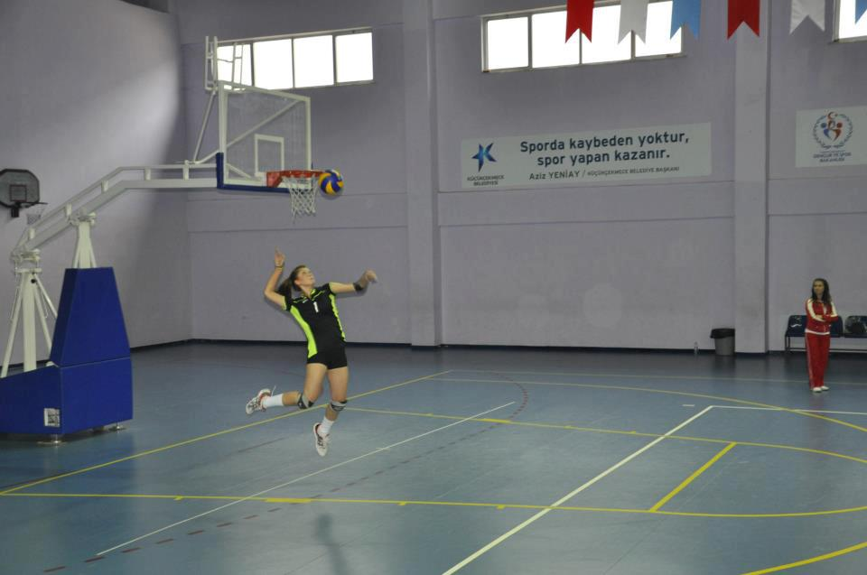
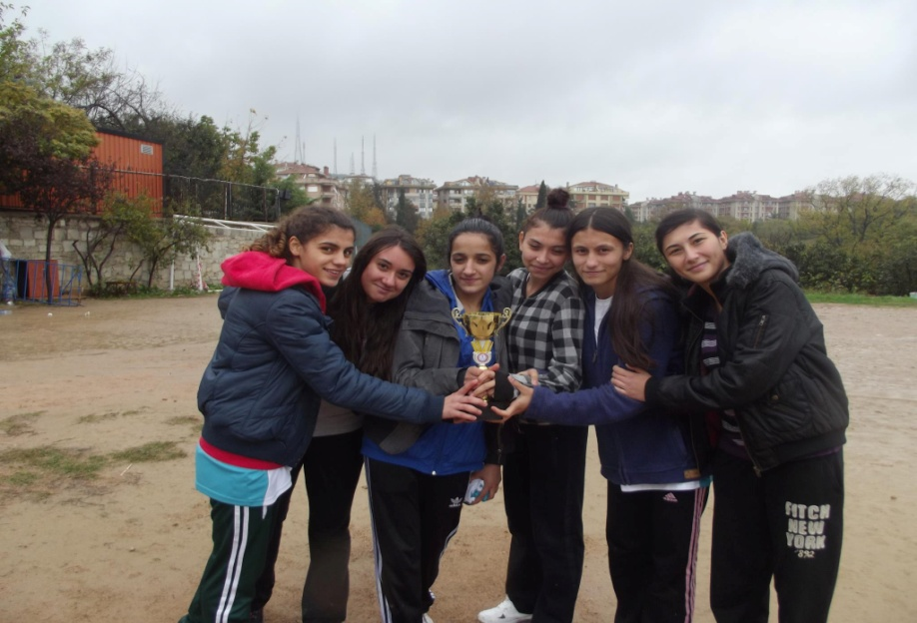
BEDEN EĞİTİMİ VE SPOR DERSİ
Beden Eğitimi ve Spor dersi İlköğretim okulları, ortaöğretim ve dengi okullar programı seçilen dersin özel amaçları okulumuzun fiziki ve çevre şartları gözetilerek. Öğrencilerimizin seviyeleri, saha - tesis ve malzeme imkânları tek tek değerlendirilip bir taslak plan belirlenmiş. 2104 -2504 sayılı tebliğler dergisinde yayınlanan” Temel Eğitim ve Orta Öğretim Kurumlarında Atatürk İnkılap ve İlkelerinin Öğretim Esasları” planlar da belirtilerek yeri ve zamanı geldikçe işlenecek konular tek tek ele alındı. Ekim ayından mayıs ayına kadar Milli bayramlar önemli gün ve haftalar ve Ulu önderin özdeyişleri, spor ve sporcular hakkındaki sözleri açıklanacak. Milli birlik ve beraberliğin, vatan sevgisini sorumlu bir yurttaş olmanın gerekliliği işlendi ve işlenmeye devam edilecektir.
‘Hiçbir mazeret başarını yerini tutamaz’
Mustafa Kemal Atatürk

Slide 61
Beden Eğitimi dersinin öğrencilere sevdirilmesi için teknik konular ve uygulamalar arasına
eğitsel oyunlarla, eğlenceli yarışmalar derslerin daha ahenkli ve tüm sınıfın katılacağı
bir ortamda olması hedeflenmiştir. Temel ilke öğrencilerin yeteneklerini sergilemeleri
değil, gayret ve çaba sarf edip doğru ve yararlı olanı yapabilmeleri olmalıdır. Ancak tüm
bunları yaparken dersimizin gerektirdiği disiplinli davranış ve duruş eğitimini göz ardı
edilmeği. Özellikle öğretim yılı başından itibaren düzen alıştırmalarına çok önem verilmiştir.
Başarılarımız;
KızVoleybol: il 1.liği ve ilçe 1.liği
Kız Basket : il 1.luğu ve ilçe 1.liği
Atletizm.
OKULUMUZDA GEZİLER
Okulumuz da Sosyal Etkinlikler Yönetmeliğinin 21.maddesinde Öğrencilerin seviyelerine göre bilgi, görgü ve yeteneklerini geliştirmek; yaparak yaşayarak öğrenmelerine imkân vermek ve derslerin uygulama ortamında yapılmasını sağlamak; onlara çevrelerini, toplumun sosyal, kültürel ve ekonomik değerlerini tanıtmak, bilimsel ve teknolojik gelişmeleri yakından izletmek amacıyla yakın çevre ve yurt içi gezileri düzenlenmektedir.
Gezi yapılacak yerler belirlenirken, yakın çevre gezilerine öncelik verilmektedir. Gezilerin, amacına uygun olarak gündüz yapılmasına özen gösterilmektedir.
Sosyal etkinlikler kapsamında yapılacak geziler, dersleri aksatmayacak şekilde hafta sonu tatilleri veya bayram tatili günlerinde düzenlenir. Ancak gezi düzenlenen yerin uzaklığı sebebiyle daha uzun zaman gerektiren gezilerden dolayı ya da hafta içi yapılan gezilerde, yapılamayan dersler telafi edilmektedir.
Gezi planı ile birlikte geziye katılacak yönetici, öğretmen, öğrenci ve varsa velilerin isimleri, adresleri, ulaşılabilecek yakınlarının telefon numaralarının yer aldığı bir liste hazırlanarak bir nüshası okul yönetimine verilir.

Slide 62
Okul müdürü, gezilerle ilgili belgeleri inceler ve yetkisinde olanları onaylar, yetkisi dışındaki gezilerle ilgili yazıyı da en kısa sürede onay alınmak üzere il/ilçe millî eğitim müdürlüğüne gönderir, gerekli onay işlemleri alındıktan sonra geziler düzenlenir.
Geziye çıkmadan önce; Veli, izin dilekçesini belirtilen tarihte okul idaresine teslim etmelidir. Özel durumu olan öğrenciler için, öğrenci velileri sorumlu öğretmene ya da idareciye yazılı bildirim yapmalıdır. Öğrencileri buluşma noktasına getirmek ve gezi sonrasında oradan almak ailelerin sorumluğundadır.
Okul kurallarını bozan, gezinin amacına uygun hareket etmeyen öğrenciler, daha sonraki gezilere katılamazlar, öğretmen raporuna göre okul idaresi gerekli yaptırımları uygular.

Slide 63
ÖĞRENCİ DUYURULARI
Öğrencilere yapılacak duyurular okulun web sitesinden yapılır ve veli cep telefonlarına mesaj atılarak duyurulur. Okul ve sınıf panolarına asılır. Aciliyeti olan duyurular nöbetçi öğrenci ile ders saatinde Nöbetçi Müdür Yardımcısının izniyle nöbetçi öğrenci tarafından sınıflara duyurulur.
OKUL AİLE BİRLİĞİ YAPILANMASI
OKUL AİLE BİRLİĞİ ORGANLARI
a) Genel kurul.
b) Yönetim kurulu.
c) Denetleme kurulu.
Genel kurul
(1) Genel kurul, birliğin üyelerinden meydana gelir. Genel kurul, birlik yönetim kurulunun davetiyle her yıl en geç Ekim ayının sonuna kadar; yeni açılan okullarda ise okul müdürünün daveti üzerine okulun açıldığı tarihten itibaren en geç iki ay içinde okulda toplanır.
(2) Genel kurul, katılan üyelerle toplanır ve bunların çoğunluğu ile karar alır. Ancak toplantı yeter sayısı, yönetim ve denetleme kurullarının asıl ve yedek üye sayısının dört katından, öğrenci mevcudu yüzün altında olan okullarda ise yönetim ve denetleme kurullarının asıl ve yedek üye sayısının iki katından az olamaz. Genel kurulun toplanamaması durumunda, en geç otuz gün içinde çoğunluk aranmaksızın toplantı yapılır ve kararlar katılanların çoğunluğu ile alınır.

Slide 64
(3) Genel kurul toplantılarının yeri, zamanı ve gündemi en az on beş gün önceden üyelere elden yazılı olarak bildirilir, okul ilan panosu ile okulun internet sayfasında duyurulur.
(4) Genel kurul, gündem maddelerini sırası ile görüşür. Gündem maddelerine ekleme ve çıkarma yapılarak değiştirilmesinde oy çokluğu aranır.
(5) Okul öğrenci kurulu/okul öğrenci meclisi/onur kurulu başkanları ile her sınıf seviyesinden seçilen birer temsilci öğrenci, genel kurula gözlemci olarak katılabilir.
VELİ-ÖĞRETMEN-OKUL İDARESİ GÖRÜŞMELERİ
Okulumuz fiziki alanları, yaş gruplarına ve eğitim-öğretim gerekliliklerine göre
düzenlenmiştir. Velilerimizin randevulu okul ziyaretleri sırasında Öğretmen, Rehber Öğretmen ve Okul Yöneticileri ve destek birimleri ile olan görüşmeleri şu şekilde düzenlenmiştir: Ziyaretçi kartı ile Okulda bulunan velilerimiz, Okul girişindeki güvenlik görevlisi tarafından karşılanır ve görüşme alanına yönlendirilir. Velilerimizin öğrenci kullanım alanlarını ve tuvaletlerini kullanmaları, pedagojik olarak uygun bulunmamaktadır. Sınıflar öğrencilerin eğitim gördüğü, öğretmenlerin ise eğitim verdiği, velilerin girişine sınırlandırılmış alanlardır. Velilerimizin zorunlu durumlarda derslik alanlarında bulunması, ilgili kat yöneticisi ve nöbetçi öğretmenlerinin nezaretinde gerçekleştirilmektedir.
Okul yöneticileri görüşmeleri ise, ilgili yöneticiden alınacak randevu ile haftanın her günü gerçekleştirilebilir

Slide 65
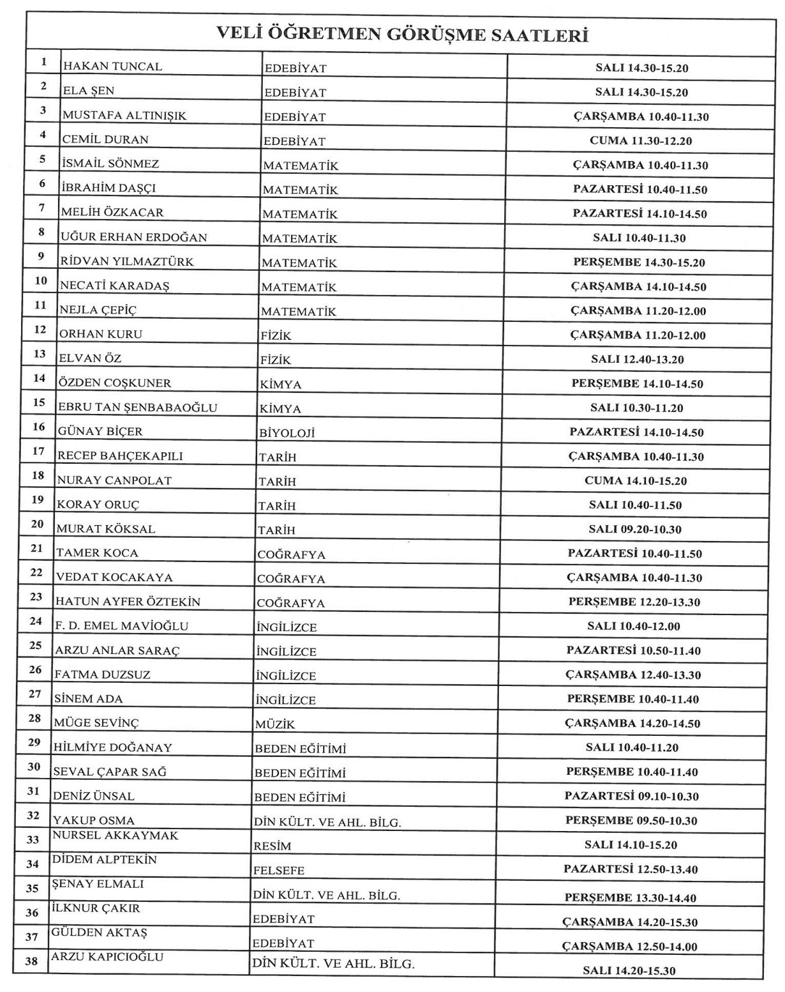
VELİ ÖĞRETMEN GÖRÜŞME SAATLERİ

Slide 66
SMS
Tüm hızlı ve anlık bilgi paylaşımları, sms kullanımı ile gerçekleştirilir.
Velilerimizin güncel cep telefon numaraları öğretim yılı başında kendilerinden alınır.
SMS’lerin düzenli olarak kontrolü ve güncellenmesi, velinin sorumluluğundadır.
Kağıt tasarrufu amacı ile mümkün olduğunca dijital ortamda iletişim kurulacak; bu
olanağa sahip olmayan velilerimizle yazılı çıktı gönderilerek iletişim sağlanacaktır.
Kurumsal Facebook Sayfamız:
Kurumsal facebook sayfamız bulunmamaktadır.
E-okul:
Milli Eğitim Bakanlığına bağlı tüm özel ve resmî okullarda kullanılması zorunlu dijital
öğrenci takip sistemidir. Öğretmenlerimiz tarafından K12 net’e girilmiş bilgiler gerekli
kontrollerin ardından e okul’a aktarılır. Öğrencilerimizin karne, ara karne, öğrenci
gözlem formları, devamsızlıkları e –okul’dan takip edilir.

Slide 67
VELİ ZİYARETLERİ
Rehberlik servisi ve sınıf rehber öğretmenler tarafından planlanan veli ev ziyaretleri yapılır.
SAĞLIK HİZMETLERİ
Öğrencilerimizin sağlık sorunlarının zamanında tespiti, tedaviye başlanması, okul çevre koşullarının iyileştirilmesi ve koruyucu sağlık önlemlerinin alınması bakımından okul sağlığı çalışmaları yapılmaktadır. Okulumuzda ayrıca revir de bulunmaktadır.Acil durumlarda 112 aranarak yada veli bilgilendirilerek müdahale edilir.

Slide 68
KÜTÜPHANE HİZMETLERİ
Okul kütüphanemiz, 2011/2012 Eğitim Öğretim yılında hizmete girmiştir. Öğrencilerin gerek ders için gerekse boş zamanlarını en iyi şekilde değerlendirmelerine olanak vermek, bilgi gereksinimlerini karşılamak, her türlü bilgi kaynağını sağlamak, düzenlemek ve hizmete sunmak adına okulumuz kütüphanecilik kulübü öğretmen ve öğrencileri tarafından yürütülmektedir.
Kitapların sağlanması, seçimi, sınıflanması, ödünç verme ve kayıt işlemleri kütüphanecilik kulübü öğretmen ve öğrencileri tarafından yürütülmektedir. Kütüphanemizde tüm kategoriler dahil olmak üzere yaklaşık 2817 kitap bulunmaktadır.
Öğrencilerimizin kütüphaneden yararlanmasının yanı sıra sınıflarda da kitap okuma saatleri yapılmaktadır. Dönemlik kitap okuma saati çizelgesi aşağıdaki gibidir.
2013-2014 Eğitim Öğretim Yılı 2. Dönem Kitap Okuma Saatleri
18 | ŞUBAT | PAZARTESİ | 1.SAAT
25 | ŞUBAT | PAZARTESİ | 2.SAAT
4 | MART | PAZARTESİ | 3.SAAT
11 | MART | PAZARTESİ | 4.SAAT
18 | MART | PAZARTESİ | 5.SAAT
25 | MART | PAZARTESİ | 6.SAAT
2 | NİSAN | SALI | 1.SAAT
9 | NİSAN | SALI | 2.SAAT
16 | NİSAN | SALI | 3.SAAT
30 | NİSAN | SALI | 4.SAAT
7 | MAYIS | SALI | 5.SAAT
14 | MAYIS | SALI | 6.SAAT
22 | MAYIS | ÇARŞAMBA | 1.SAAT
29 | MAYIS | ÇARŞAMBA | 2.SAAT
55 | HAZİRAN | ÇARŞAMBA | 3.SAAT
12 | HAZİRAN | ÇARŞAMBA | 4.SAAT

Slide 69
ÖĞRENCİ ULAŞIM HİZMETLERİ
Okulumuza cevre il ve ilçelerden gelen öğrencilere gerek resmi gerekse özel servis araçları yoluyla taşıma yapılmakta ve yaklaşık 80 kişi ye taşıma yemek servisi yapılmaktadır.

Slide 70
SERVİS GÜZERGAHLARI
Rutin ev-okul arası servis güzergahı haricinde dershane veya herhangi bir sebepten dolayı araçtan inmek isteyenin beyanı dikkate alınmaz. Sadece öğrenci velilerinin imzalı dilekçe ile öğrencisinin istediği yerde indirilmesini isteyenlerin yazılı beyanları dikkate alınmaktadır. Urganlı,akçapınar,Derbent,Çıkrıkcı,Musacalı,Irlamaz yönleri remi servis Ahmetli,Manisa,İzmir –Kemalpaşa,Sinancılar,Bağyurdu özel serviS

Slide 71
YEMEK HİZMETLERİ
Öğrencilerimiz yemek ihtiyaçlarını kantinden gidermektedirler.. Kantin ayda bir Okul idaresi öğretmen ve okul aile birliği üyesinden oluşan komisyon tarafından denetlenmektedir.

